Slide 1
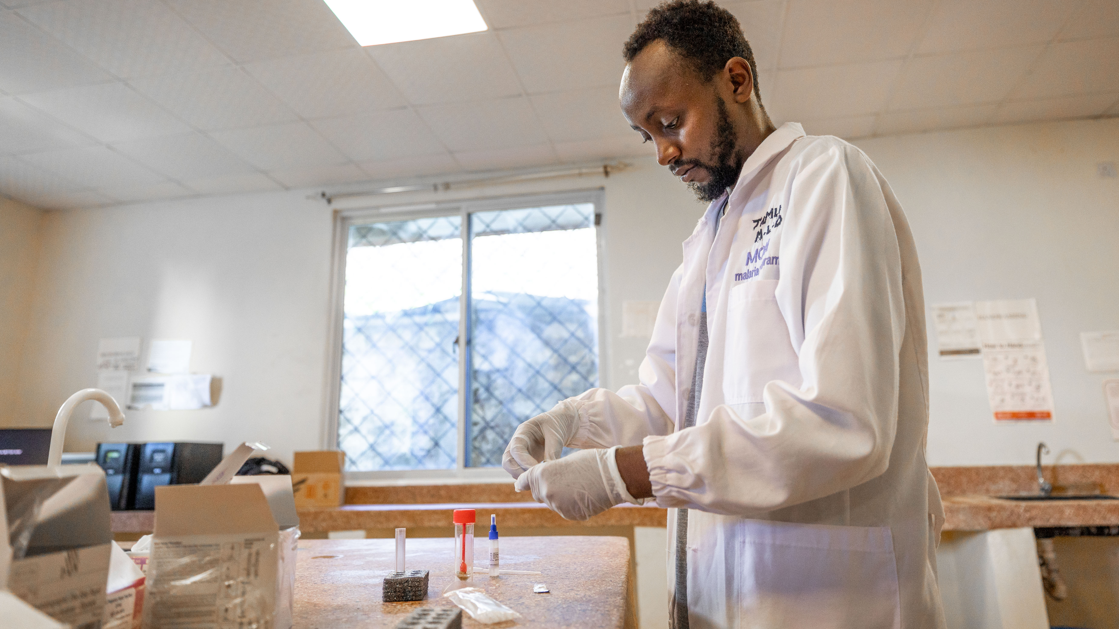
Recommandations du GTFCC
TESTS DE DIAGNOSTIC RAPIDE POUR LE CHOLERA (TDR)
V1.0 November 2024
© WHO / Genna Print
Notes:
Bienvenu dans le troisième module ou nous allons parler des tests de diagnostic rapide encore appelé TDR.

Slide 2
Objectifs d'apprentissage
Comprendre ce que sont les TDR
Expliquer quand et pourquoi utiliser un TDR choléra
Comprendre les limites d'utilisation d'un TDR choléra
Maitriser la procédure pour réaliser un TDR choléra
Lire les résultats
Résoudre les problèmes (procédure et résultats)
Module précédent recommandé: module 1 Introduction au choléra et aux tests de diagnostic du choléra
3/2
Notes:
A la fin de ce module vous saurez décrire les TDR, expliquer quand et pourquoi utiliser un TDR. Vous comprendrez les limites de leur utilisation et vous maitriserez la procédure pour les utiliser. Vous serez aussi en mesure d'interpréter les résultats et de résoudre les problèmes liés à la procédure et aux résultats.

Slide 3
Plan du module
1
TDR: quoi, pourquoi, quand
2
Biosécurité
3
Procédure
4
Lire les résultats
5
Rendu des résultats
6
Évaluation de fin de module
3/3
Notes:
Ce module est divisé en 5 parties.

Slide 4
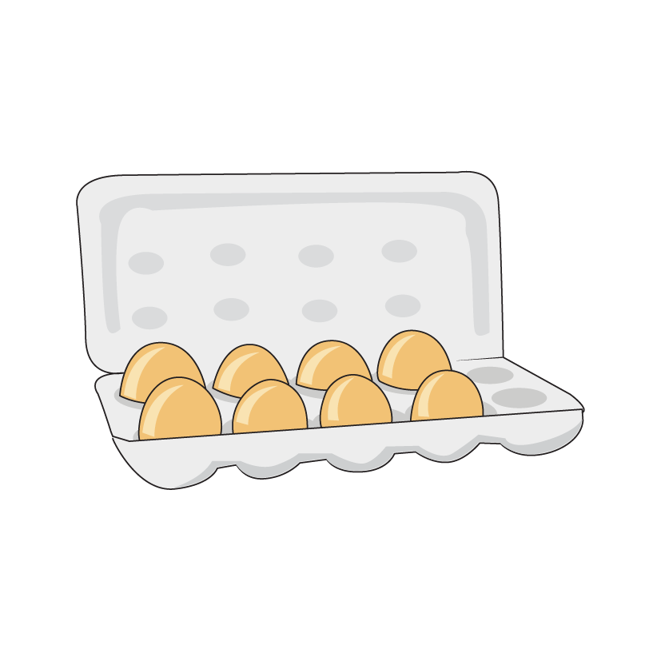
“
La qualité de l’échantillon influence la qualité du résultat de l’analyse.
”
Un bon échantillon
Un mauvais échantillon
Notes:
Avant de commencer, n’oubliez pas que la fiabilité de tout examen de laboratoire dépend, entre autres, de la qualité de l'échantillon reçu par le laboratoire. Consulter le module précédent pour obtenir des échantillons conformes pour effectuer les tests rapides TDR.

Slide 5
TDR – QUOI • POURQUOI • COMMENT
Notes:
Commençons par notre première section. Les tests de diagnostic rapide : qu'est-ce que c’est, pourquoi les utiliser et quand les utiliser ?

Slide 6
Que sont les TDR?
Principe: Tests d’immuno-chromatographie à flux latéral
Détection rapide des antigènes O1 ou O1 et O139 (<30min)
Directement dans les échantillons de selles
Ne requièrent pas une infrastructure de laboratoire sophistiquée
Format:
Cassette
Bandelette
(Tout comme les tests de grossesse ou les tests COVID)
Sous forme de kits avec tous les réactifs nécessaires
Bandelette
Cassette
Ligne de contrôle
Ligne de contrôle
O139
O1
O1
O139
3/6
Notes:
Les tests de diagnostic rapide (TDR) sont des tests immuno-chromatographiques à flux latéral. Ceux utilisés pour tester le choléra permettent de détecter jusqu'à deux « types » ou sérogroupes de Vibrio cholerae. Ils identifient soit l'antigène O1 seul ou les deux antigènes O1 et O139.
Ils sont utilisés sur des échantillons de selles et ne nécessitent aucun équipement de laboratoire sophistiqué.
Ces tests existent sous deux formats, comme illustrés sur les images à droite de la diapositive: sous forme de bandelette (dipstick) et sous forme de cassette. Ils fonctionnent de manière similaire aux tests COVID ou aux tests de grossesse, à la différence qu'ils sont réalisés sur des échantillons de selles.

Slide 7
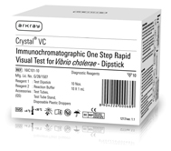
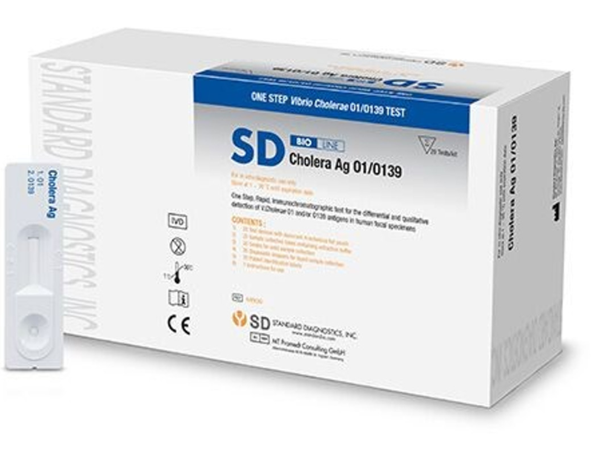
Produits disponibles
Plusieurs TDR existent sur le marché, avec des performances variables, ce qui rend leur utilisation plus ou moins appropriée.
Aucun d'entre eux n'est encore préqualifié par l'OMS à ce jour.
L'OMS recommande et distribue
Crystal VC Ag O1/O139
(Kit comprenant 10 tests)
SD Bioline Cholera Ag O1/O139
(Kit comprenant 20 tests)
3/7
Notes:
Une large gamme de TDR est disponible sur le marché. En fait, il existe au moins 22 marques différentes. Chaque test a ses propres spécificités en termes de performance, ce qui rend leur usage pour un grand nombre moins approprié et aucun d’entre eux n’est à ce jour présélectionné par l’OMS. Toutefois, l’OMS recommande et distribue deux tests: le Crystal VC O1/O139 et le SD Bioline O1/O139. Le cristal VC est sous forme de bandelette tandis que le SD Bioline est sous forme de cassette.

Slide 8
Pourquoi utiliser des TDR?
Utilisable "au plus près" du patient (nécessité de prélever des échantillons de selles)
Rapide: résultats en moins de < 30 minutes
Coût abordable
Facile à utiliser
Pas de nécessité de transport ou de stockage d'échantillon
3/8

Slide 9
Pourquoi utiliser les TDR?
Les TDR sont utilisés:
Dans le contexte de l’absence d’une épidémie probable ou confirmée, pour accélérer la détection d’une épidémie suspectée ou probable de choléra
Pour surveiller une épidémie probable ou confirmée (transmission communautaire)
La stratégie pour atteindre chacun de ces objectifs est décrite dans les recommandations du GTFCC pour la surveillance de santé publique du choléra.
3/9

Slide 10
Synthèse
Absence d'épidémie
Epidémie
1
Traiter le patient
Traiter tous les cas, protocoles de réhydratation (ATB)
≥ 2 ans, avec DAA et déshydratation sévère, ou décédé de DAA
Tout âge, avec DAA ou décédé de DAA
2
Identifier un cas suspect
TDR sur tous cas suspects.
Envoyer tout échantillon TDR+ au laboratoire.
TDR sur les 3 premiers cas suspects par jour
Envoyer 3 échantillons TDR+ par semaine au laboratoire
3
Tester pour le cholera
Enregistrer immédiatement
Notification quotidienne des TDR +
Enregistrer immédiatement
Notification hebdomadaire
4
Enregistrer et communiquer
Notes:
Nous vous avions décrit la stratégie de test recommandée par le GTFCC dans le Module 1. Celle-ci explique bien quand utiliser les TDR.
En résumé,
Toujours traiter le patient le plus rapidement possible avec comme traitement de première intention, la réhydratation.
En l’absence d’épidémie, nous cherchons à détecter le plus rapidement le premier cas pour protéger la communauté et alerter les autres départements afin de contenir la maladie et d’éviter la propagation d'une épidémie généralisée. Pour cela, nous devons identifier les cas suspects qui sont toute personne âgée de 2 ans ou plus avec une DAA et une déshydratation sévère, ou bien toute personne de 2 ans ou plus décédée des suites d’une DAA. Si nous disposons de TDR, nous testons par TDR tous les cas suspects. Nous envoyons au laboratoire pour confirmation par culture ou PCR tous les prélèvements qui ont été réactifs aux TDR. En l’absence de TDR, nous effectuons des prélèvements pour tous les cas suspects et les envoyons au laboratoire le plus tôt possible pour qu’il les teste. Nous enregistrons tous les résultats des TDR (réactif et non réactif) et notifions tous les résultats des TDR réactifs aux autorités de santé le jour même.
Lorsqu’une épidémie de choléra survient dans une zone ou dans une unité de surveillance, nous cherchons à suivre son évolution. Dans ce contexte, un cas suspect de choléra est maintenant défini comme étant toute personne de tout âge avec une DAA ou décédée des suites d’une DAA. Si les TDR sont disponibles, nous testons les trois premiers cas suspects de la journée. Aussi, nous envoyons au laboratoire les prélèvements qui ont été réactifs par TDR pour que le laboratoire les confirme par culture ou PCR. En l’absence de TDR pour une raison quelconque, nous envoyons au laboratoire les prélèvements des 3 premiers cas suspects de la semaine pour qui les teste. Nous enregistrons tous les résultats des TDR (réactifs ou non). Pour finir, chaque semaine, nous notifions aux autorités tous les résultats des TDR et tous les cas suspects.

Slide 11
Échantillons pour TDR
Les TDR doivent idéalement être réalisés sur des échantillons de selles fraîches dans les 2 heures suivant leur prélèvement chez un patient malade depuis moins de 4 jours et qui n'a pas reçu d'antibiotiques.
Échantillons de selles adéquats pour effectuer directement un TDR:
Selles liquides
Selles visqueuses, mucoïdes, molles ou semi-solides
Échantillons de selles inadéquats pour effectuer directement un TDR:
Selles conservées dans le milieu de transport Cary-Blair
Écouvillons rectaux
Remarque: Des étapes supplémentaires au laboratoire sont nécessaires (comme un enrichissement).
3/11

Slide 12
Limites des TDR
!
Les TDR choléra ne remplacent ni la culture ni les tests moléculaires pour confirmer l'infection au choléra ou confirmer une épidémie de choléra.
Les TDR choléra ne peuvent pas être utilisés pour établir un diagnostic chez un patient.
Le résultat d'un TDR ne doit pas influer sur la prise en charge d'un cas.
Les TDR choléra ne permettent pas de détecter la toxine du choléra.
Les TDR choléra ne permettent pas d'obtenir des données sur la sensibilité aux antimicrobiens.
3/12
Notes:
Les tests TDR ont également des limites quant à leur utilisation. Ils ne peuvent pas être utilisés pour confirmer l’identification de Vibrio cholerae O1 or O139 et donc, ils ne peuvent pas remplacer la culture ou un test moléculaire de confirmation. Ils ne sont pas un test de diagnostic du choléra.
La prise en charge d’un patient ne doit jamais dépendre du résultat du TDR. La prise en charge est dépendant du degré de déshydratation du patient.
Les tests disponibles à ce jour ne permettent pas de détecter la toxine du choléra.
Et pour finir, les tests TDR ne permettent pas d’obtenir des données sur la sensibilité aux antimicrobiens.

Slide 13
BIOSÉCURITÉ
Notes:
Quelques consignes de sécurité avant de vous présenter les procédures pour l'utilisation des TDR.

Slide 14
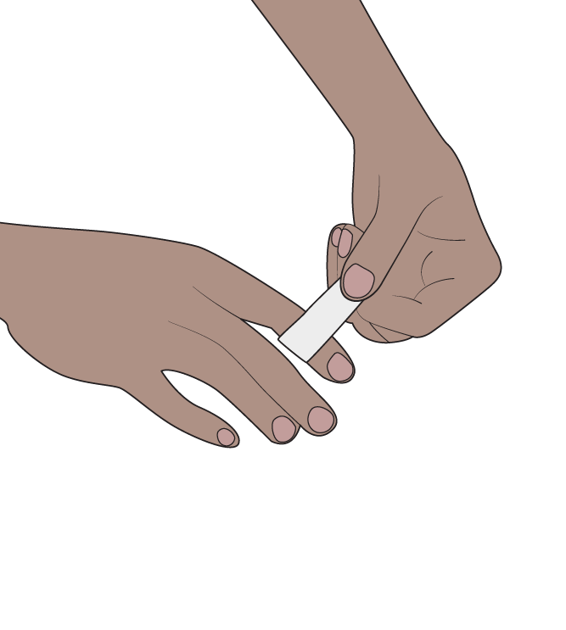
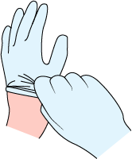
La biosécurité en premier
Les pratiques d’hygiène de base
Protégez-vous, vos patients et votre communauté.
Recouvrir de pansement, toute coupure ou abrasion sur la peau des mains.
Porter des gants pour recueillir et manipuler les échantillons de selles.
Retirer les gants et se laver les mains après toute manipulation d’échantillons.
Respecter les procédures d’élimination des déchets.
Vous pouvez aussi protéger vos vêtements en portant une blouse et pantalon médicaux.
2 /14

Slide 15
PROCÉDURE
Notes:
Passons en revue la procédure pour effectuer un test de diagnostic rapide pour le choléra.

Slide 16
Avant de commencer le test
Considérer la stratégie en vigueur dans votre région (définition de cas suspect, stratégie, qui et quand tester).
Vérifier la date de péremption des TDR en cours d'utilisation.
Vérifier les conditions de stockage des TDR en respectant les recommandations du fabricant.
Lire les instructions d'utilisation du fabricant.
Tous les composants du kit et les échantillons doivent être amenés à une température de 15- 30°C avant de faire le test.
La procédure peut varier et inclure une étape d’enrichissement de l’échantillon dans l’eau peptonée d’Alcaline (EPA).
3/16
Notes:
Avant de commencer, référez-vous toujours aux indications du fabricant. Consultez la procédure qui vous est fournie avec le kit que vous utilisez.

Slide 17
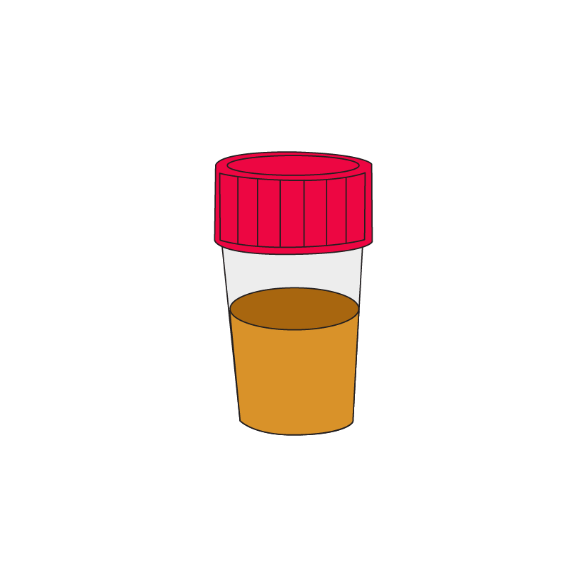
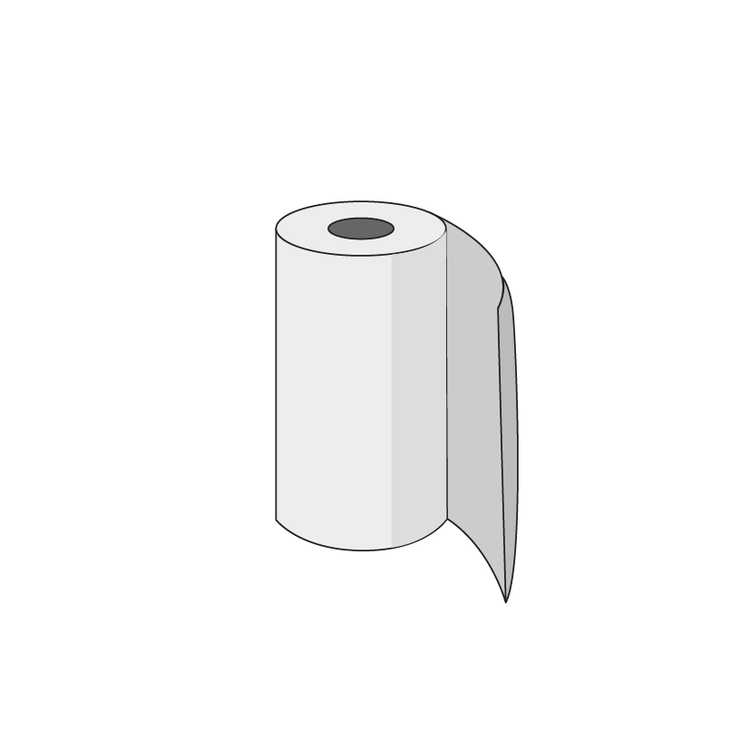
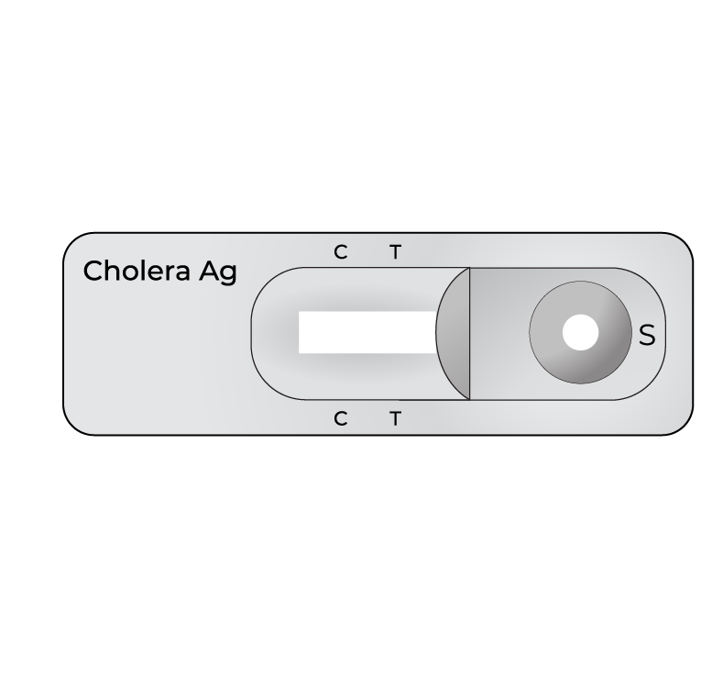
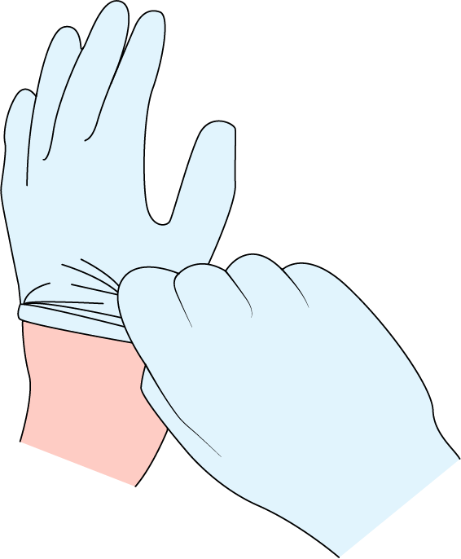
Consommables et matériel
Les TDR doivent être réalisés sur une surface stable et facile à nettoyer.
Gants et vêtements médicaux/blouse
Poubelles ou sacs à déchets biologiques
Papier absorbant
Le kit de test
Minuteur
Registres/formulaires
Marqueur/stylo
3/17
Notes:
Les TDR doivent être réalisés sur une surface stable et facile à nettoyer.
Voici la liste minimale des consommables et du matériel nécessaire pour effectuer les tests TDR
Gants et vêtements médicaux/Blouse de laboratoire - Pour vous protéger et éviter toute contamination.
Poubelle ou sac à déchets biologiques – Pour éliminer le matériel après utilisation.
Papier absorbant– Pour nettoyer les surfaces et le matériel, ainsi qu’en cas de déversements accidentels.
Le Kit pour tester – Contient les consommables et le matériel nécessaires pour réaliser le test, comme les pipettes pasteur jetable, les tubes, ainsi que le test lui-même.
Minuteur – Pour respecter le temps de lecture du test. Vous pouvez également utiliser le minuteur de votre téléphone, mais veillez à éviter toute contamination !
Registres/formulaires – Les documents appropriés pour attester de la réalisation du test et de ses résultats. Tous les résultats doivent être consignés, même s'ils sont non valides ou négatifs.
Marqueur/stylo– Pour annoter le test et remplir les documents

Slide 18
Crystal® VC O1/O139, Arkray
Bandelette
3/18
Notes:
Remarque pour le formateur — Présenter cette section uniquement si le pays a commandé le test Arkray pour éviter toute confusion.
Le Crystal® VC O1/O139, Arkray, est un kit qui contient un test sous forme de bandelette ainsi que les réactifs nécessaires pour effectuer le test. C’est un des deux tests recommandés par le GTFCC. Nous allons maintenant voir les procédures opératoires standardisées (POS) pour effectuer correctement le test afin d’obtenir des résultats fiables.

Slide 19
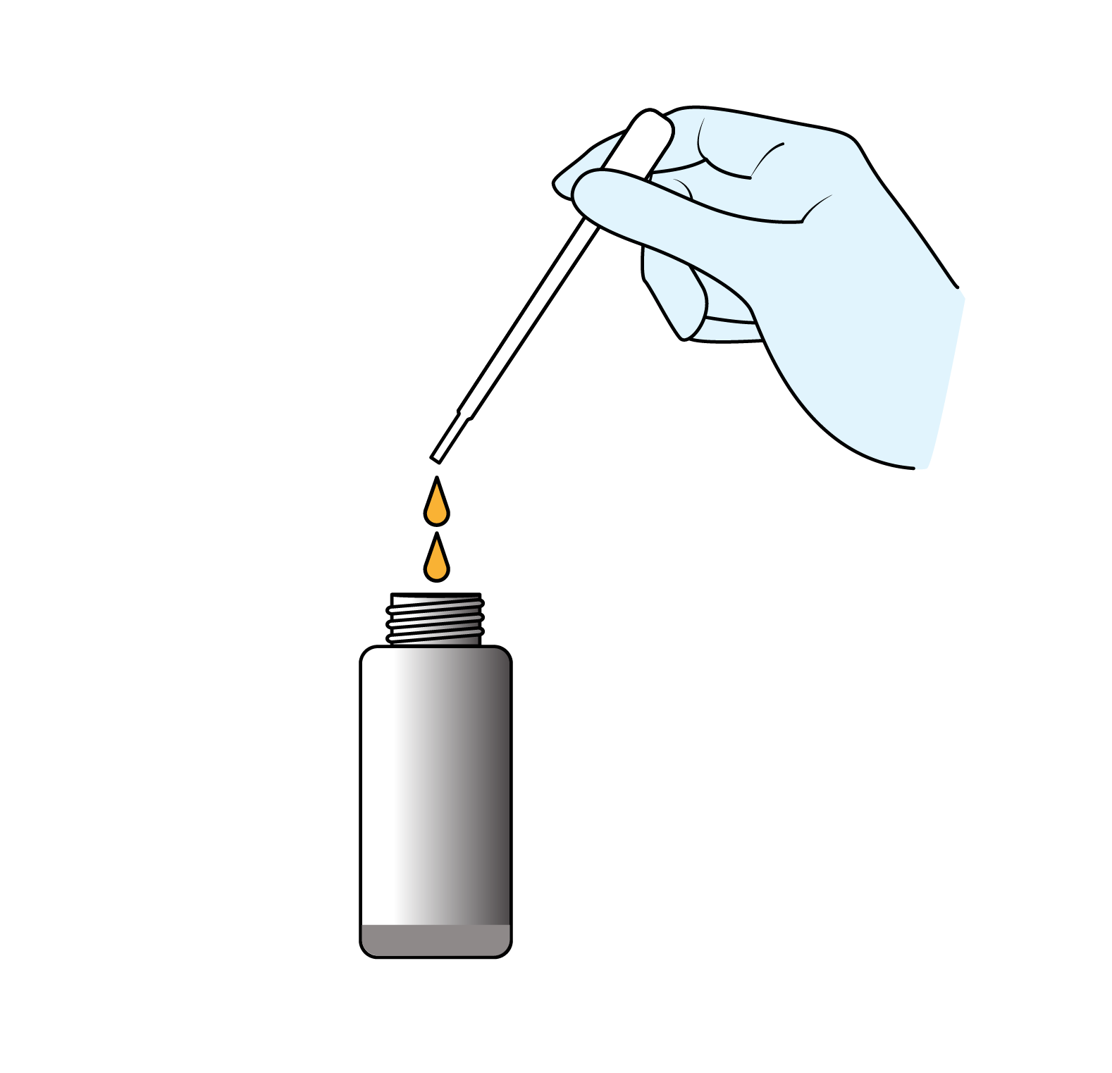
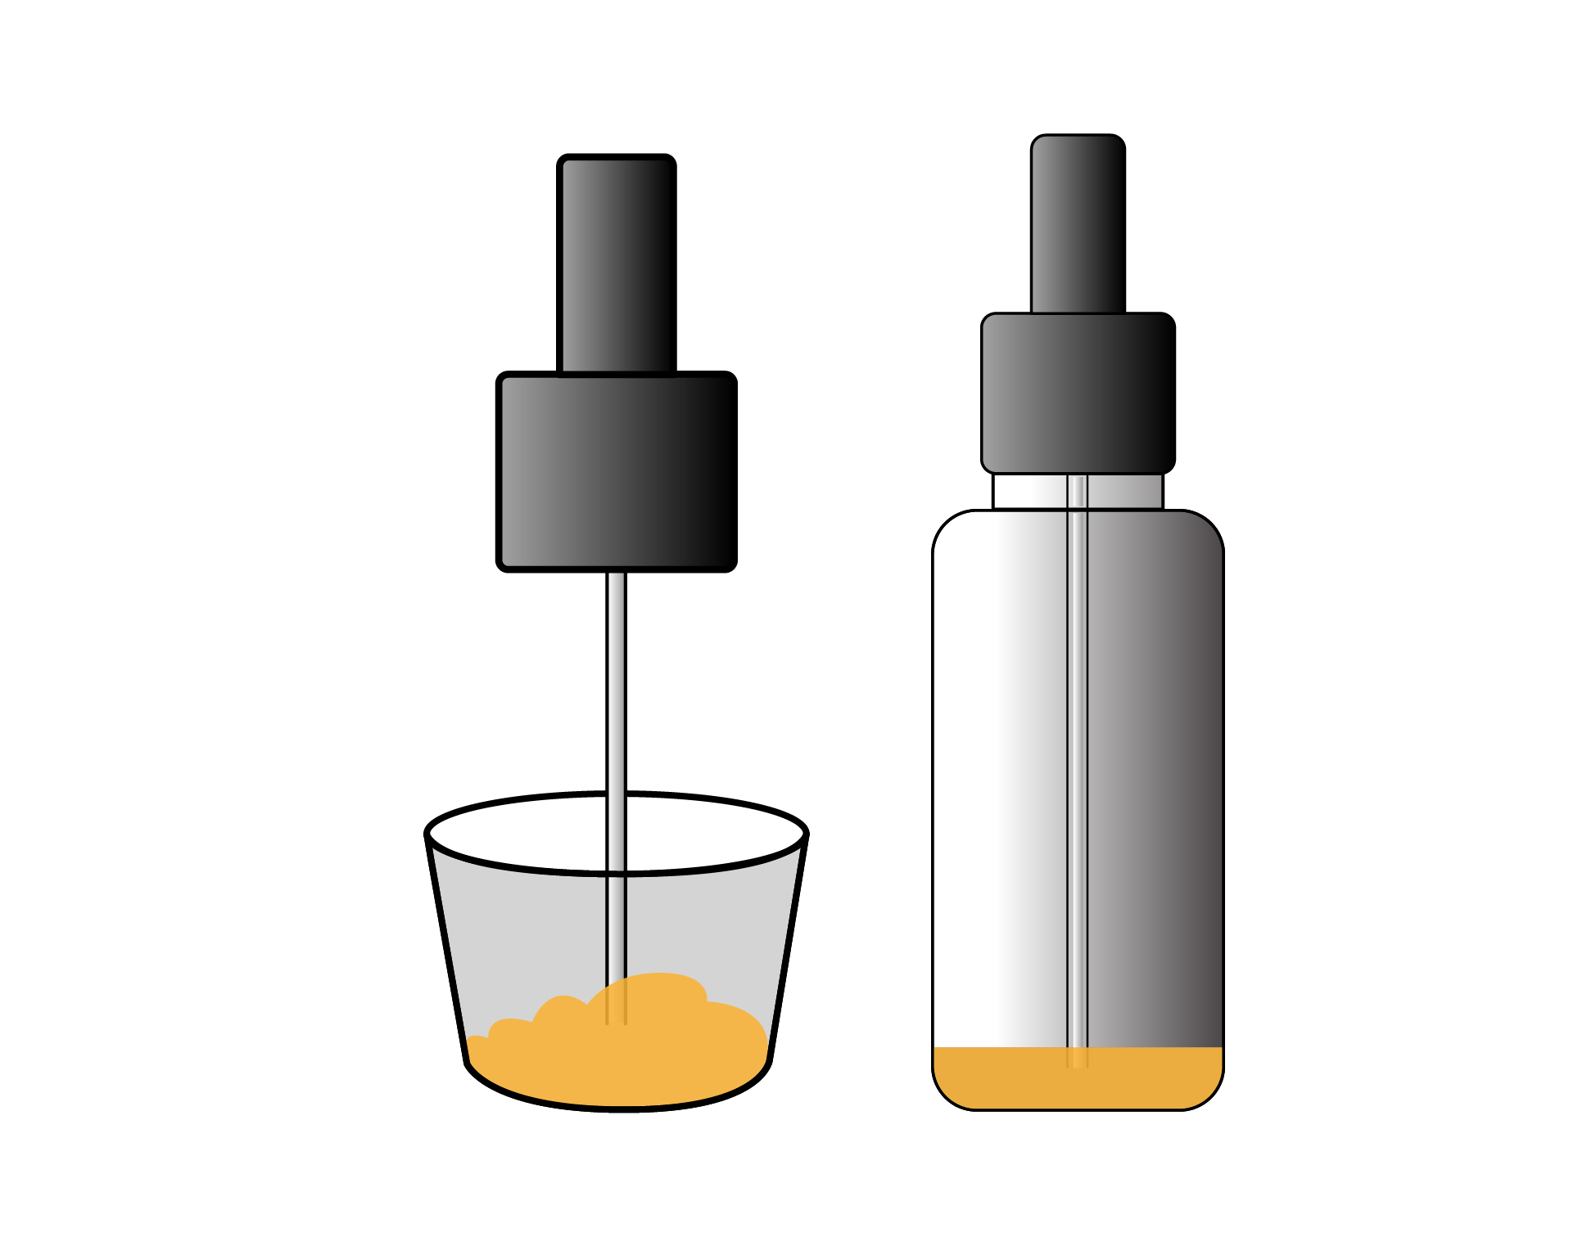
1
2
Selles semi-solides: Prélever une petite quantité d'échantillon à l'aide de la tige de prélèvement et replacer le bouchon avec sa tige sur le flacon de traitement des échantillons.
Selles liquides: Utiliser la pipette pasteur jetable pour prélever l’échantillon et transférer 2 gouttes dans le flacon de traitement des échantillons.
Étiqueter le flacon de traitement des échantillons avec l'identifiant du patient et ouvrir.
ou
Flacon de traitement des échantillons
Jeter la pipette pasteur dans un conteneur pour objets tranchants ou un sac en plastique pour déchets biologiques.
3/19
Notes:
Après avoir mis une paire de gants et préparé tous les réactifs et consommables nécessaires, commencer par inscrire l’identifiant du patient sur le flacon de traitement de l’échantillon et sur le tube à essai de 5 mL qui est fourni. Utiliser le même identifiant que celui inscrit sur le prélèvement.
Ouvrir le flacon de traitement de l’échantillon, puis le prélèvement. Selon la consistance des selles, semi-solides ou liquides, vous allez sélectionner une des deux procédures pour les prélever. Vous n’avez pas besoin d’une grande quantité de selles pour effectuer le test.
Si l’échantillon est sous forme semi-solide, utiliser la tige attachée au bouchon du flacon de traitement de l’échantillon pour transférer une petite quantité de selles du prélèvement vers le flacon de traitement. Refermer ce dernier hermétiquement ainsi que le pot qui contient le prélèvement.
Si l’échantillon est sous forme liquide, utiliser une pipette pasteur jetable en plastique pour transférer 2 gouttes de selles liquides vers le flacon de traitement. Refermer ce dernier hermétiquement ainsi que le pot qui contient le prélèvement. Jeter la pipette dans un conteneur approprié.

Slide 20
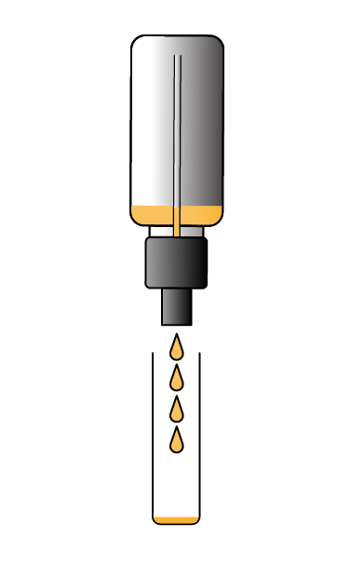
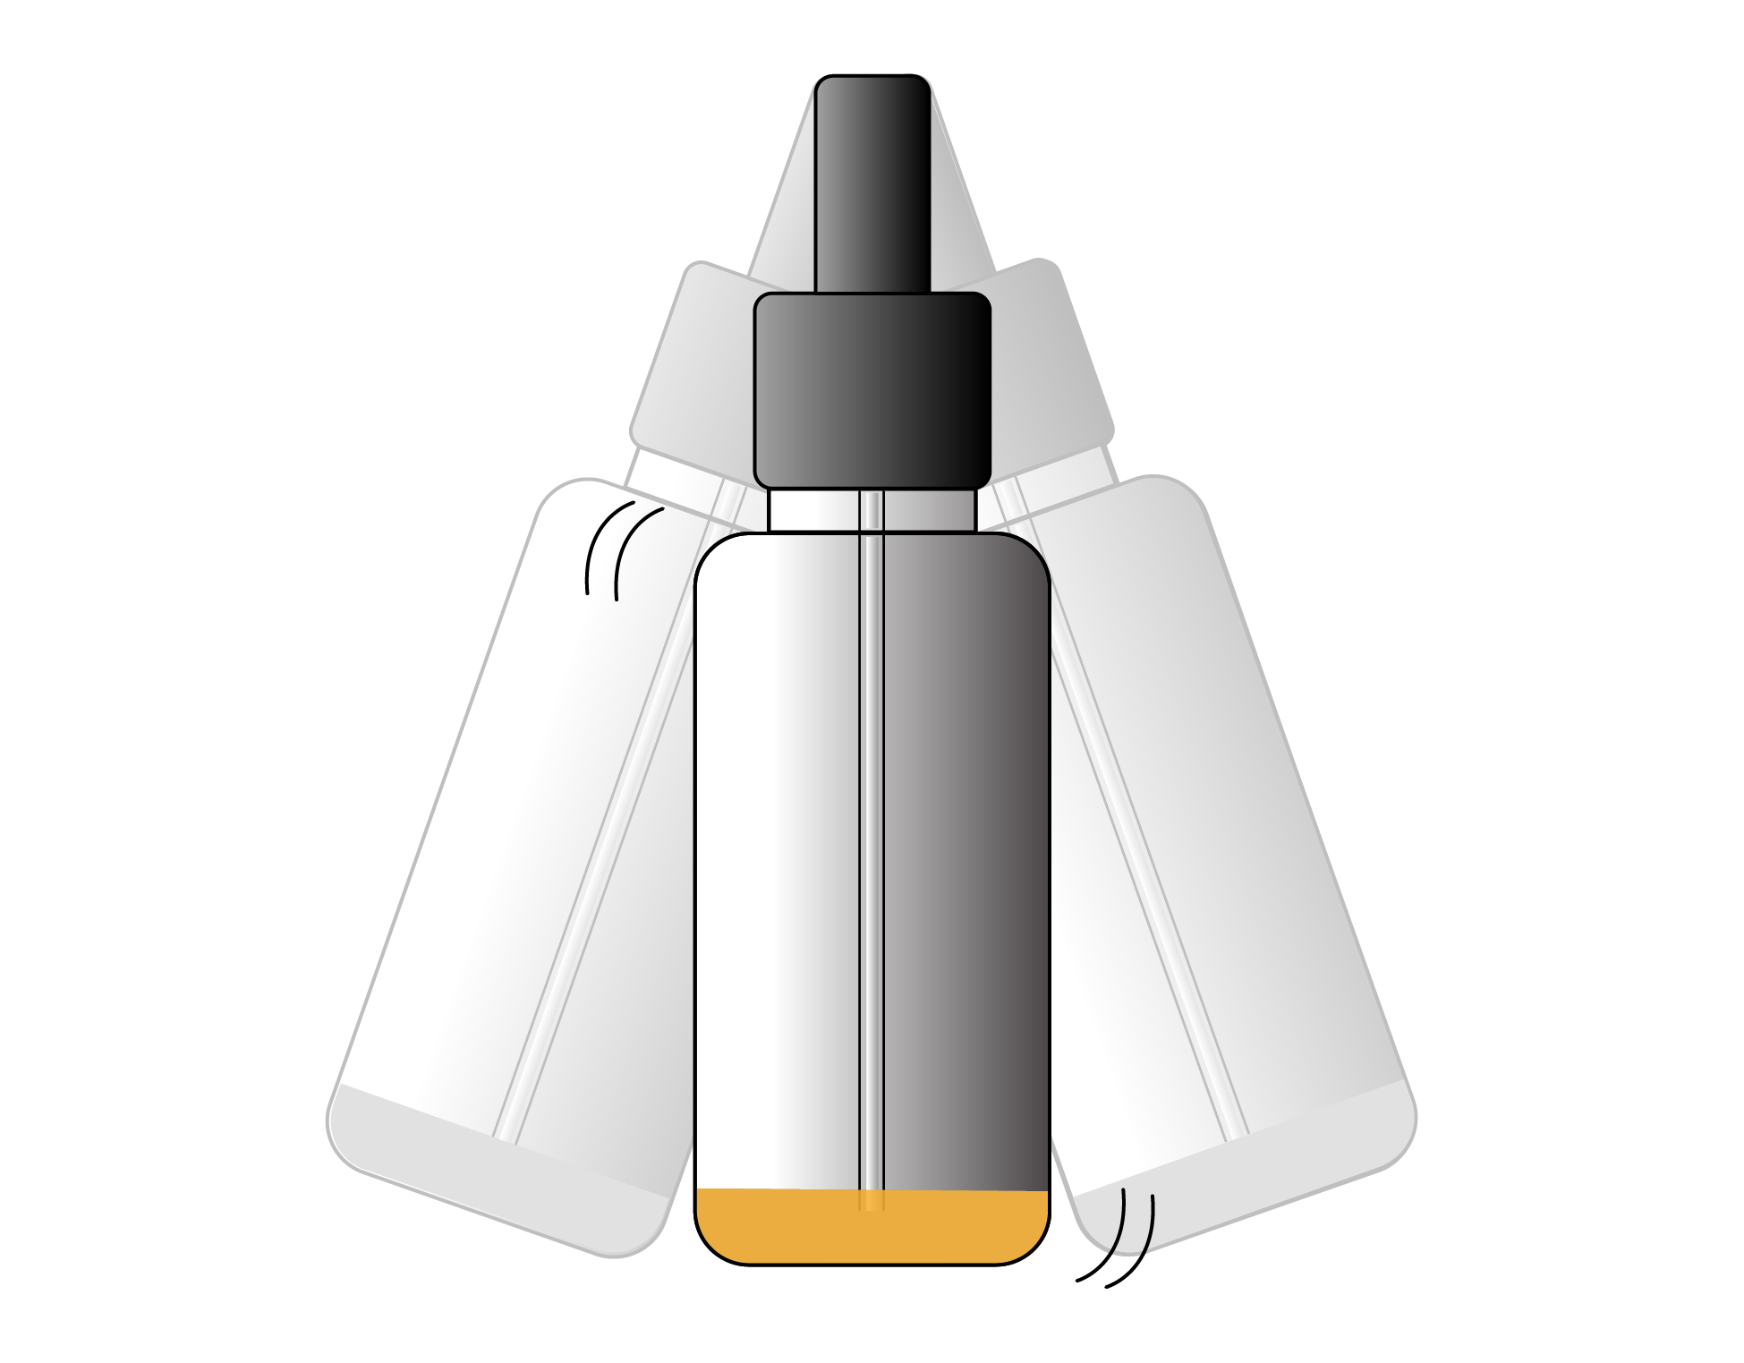
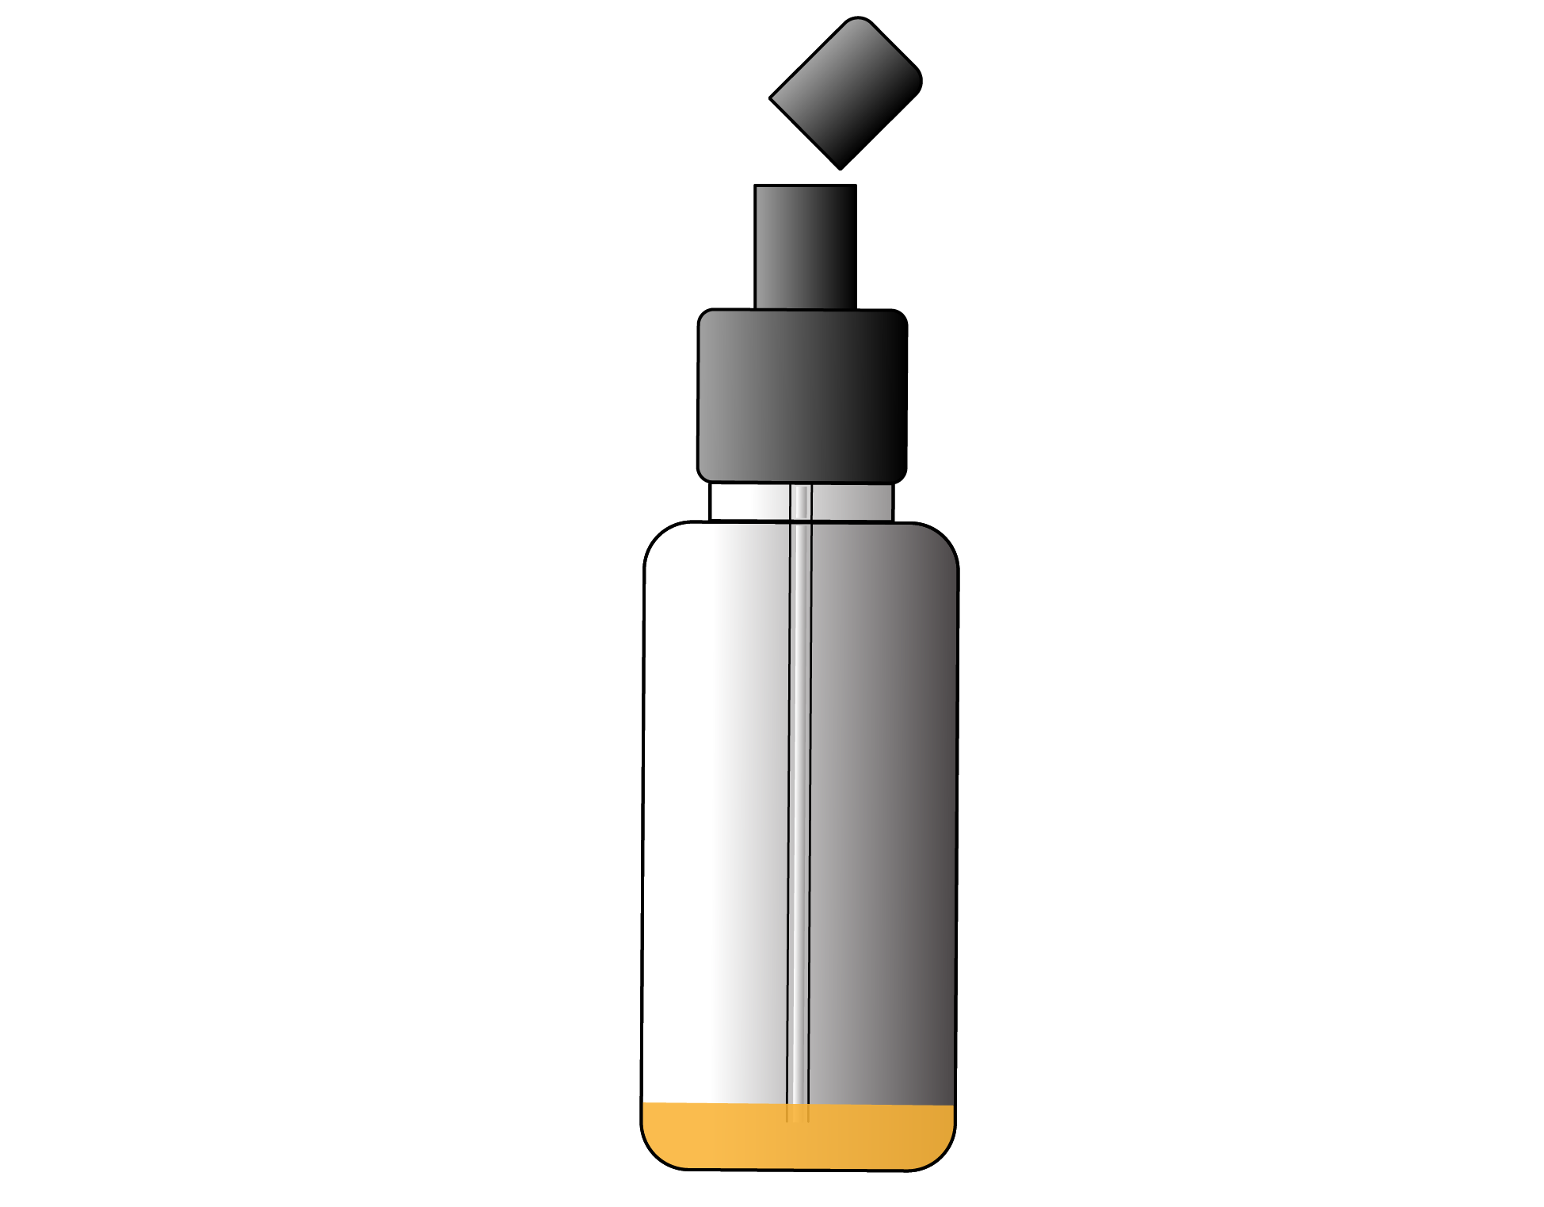
3
4
5
Agiter le flacon de traitement des échantillons hermétiquement fermé, pour en mélanger le contenu.
Détacher le capuchon transparent du flacon et casser l’extrémité bleue (éloigner l'extrémité et couvrir pour éviter les éclaboussures).
Distribuer 4 gouttes de l'échantillon traité dans le tube à essai de 5 mL pré-étiqueté avec l’identifiant du patient.
3/20
Notes:
Vérifier que le flacon est bien fermé avant d’agiter. A titre de précaution supplémentaire, vous pouvez utiliser un papier absorbant lors de l’agitation pour couvrir le bouchon afin d’absorber des fuites accidentelles.
Détacher le capuchon transparent du flacon et casser l’extrémité bleue du flacon. Faire en sorte de diriger l’extrémité loin de vous et utiliser aussi un papier absorbant pour absorber les éclaboussures.
Distribuer 4 gouttes de l'échantillon traité du flacon dans le tube à essai que vous avec pré- étiqueté.
Jeter les flacons usagés dans la poubelle pour déchets biologiques.

Slide 21
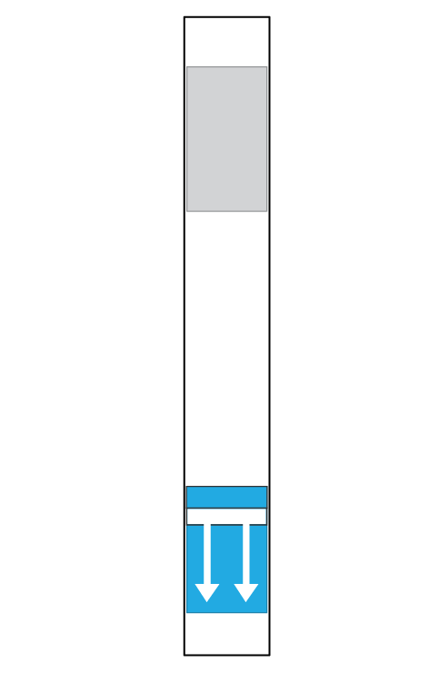
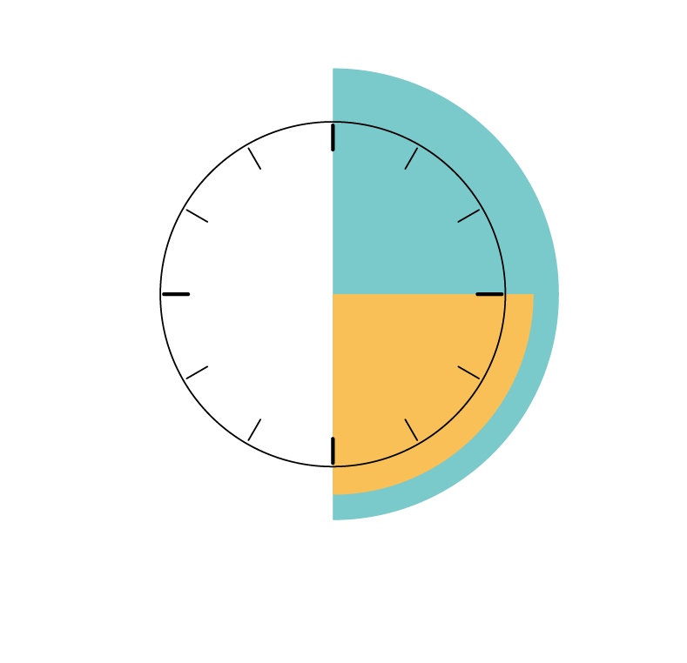
6
Ouvrir avec précaution la pochette en aluminium. Jeter la bandelette si endommagée ou si dessiccant manquant ou a changé de couleur. Écrire l'identifiant du patient sur la bandelette.
Placer la bandelette dans le tube à essai avec les flèches pointées vers le bas. Vérifier que les flèches restent hors de l'échantillon.
Écrire uniquement à ce niveau
Identifiant
Zone où les lignes de résultats apparaissent. Absence de ligne contrôle = Résultat non valide
Attendre
Lire
Insérer la bandelette avec les flèches pointées vers le bas
“Zone à immerger”
3/21
Notes:
Ouvrir avec précaution la pochette contenant le test. Si la bandelette est abimée, ou si le dessiccant a changé de couleur ou s’il est absent, jeter la et utiliser un autre test.
Ne toucher et tenir la bandelette que par son extrémité supérieure.
Écrire le nom/l’identifiant du patient sur la bandelette au même endroit que sur l’image. Régler votre minuteur sur 15 minutes. Placer la bandelette dans le tube à essai, flèches dirigées vers le bas.
Préparer d’autres échantillons si besoin et démarrer le minuteur.
Jeter la bandelette après la lecture avec les déchets biologiques.

Slide 22
Bioline™ Cholera Ag O1/O139, Abbott
Cassette
3/22
Notes:
Remarque pour le formateur - Présenter cette section uniquement si le pays a commandé et utilise les tests Bioline pour éviter toute confusion.
Le test Bioline™ Cholera Ag O1/O139, Abbott RDT est sur un support en plastic appelé cassette. Il vient avec tous les réactifs nécessaires pour effectuer le test. C’est un des deux tests recommandés par le GTFCC. Nous allons maintenant voir les procédures opératoires standardisées (POS) pour effectuer correctement le test afin d’obtenir des résultats fiables.

Slide 23
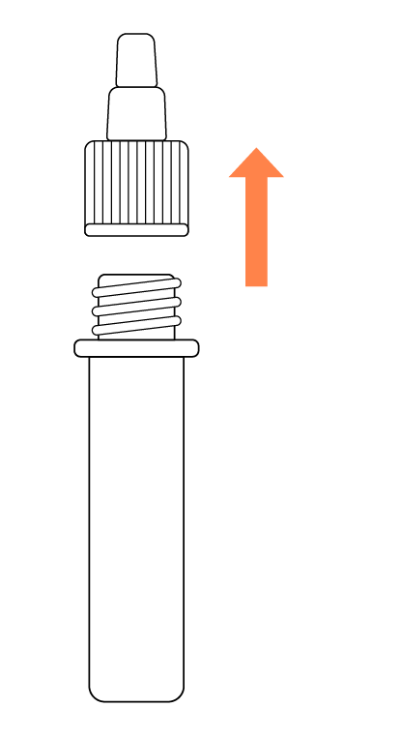
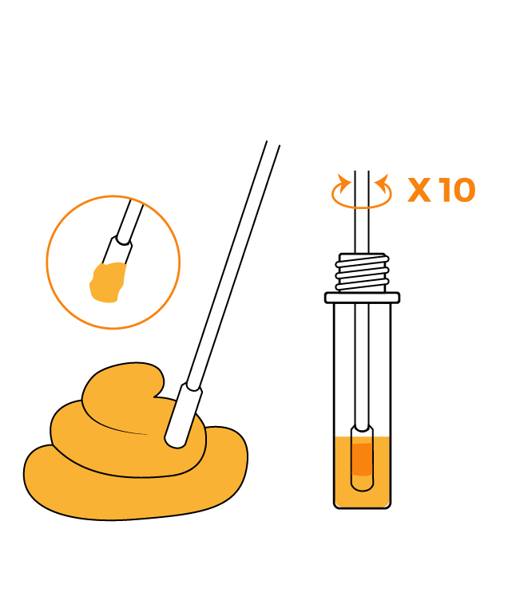
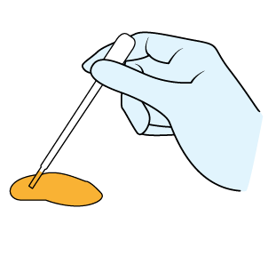
1
2
Étiqueter le tube de prélèvement de l’échantillon avec l'identifiant du patient. Dévisser.
Selles semi-solides: Prélever une quantité suffisante avec l'écouvillon et transférer dans le tube de prélèvement. Tourner l'écouvillon au moins 10 fois.
Selles liquides: Prélever jusqu’à la ligne de remplissage à l’aide de la pipette et transférer.
ou
Tube de prélèvement d'échantillon
3/23
Notes:
Après avoir mis une paire de gants et préparé tous les réactifs et consommables nécessaires, commencer par inscrire l’identifiant le tube de prélèvement de l’échantillon. Utiliser le même identifiant que celui inscrit sur le prélèvement. Dévissez le bouchon à filtre du tube de prélèvement de l’échantillon. Faites attention a ne pas ouvrir le petit opercule.
Selon la consistance des selles, semi-solides ou liquides, vous allez sélectionner une des deux procédures suivantes pour les prélever. Vous n’avez pas besoin d’une grande quantité de selles pour effectuer le test.
Si l’échantillon est sous forme semi solide, prélever une quantité suffisante de selles à l’aide de l'écouvillon de prélèvement. Insérer l'écouvillon dans le tube de prélèvement d’échantillon et faire tourner l’écouvillon au moins 10 fois. Presser l’écouvillon contre la paroi du tube pour en sortir le liquide avant de le jeter.
Si l’échantillon est sous forme liquide, utiliser la pipette en plastique du coffret. La pipette en plastique a une marque (ligne de remplissage) pour indiquer la quantité d’échantillon de selles à prélever. Remarque : éviter d’utiliser une autre pipette car le volume pourrait être différent.

Slide 24
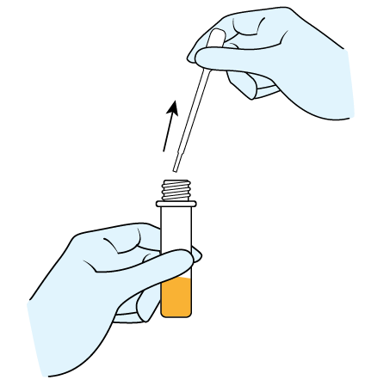
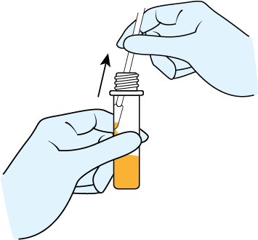
3
Selles semi-solides: Retirer l’écouvillon en le pressant contre la paroi du tube. Placer le bouchon à filtre sur le tube de prélèvement.
Selles liquides: Jeter la pipette. Placer le bouchon à filtre sur le tube de prélèvement.
ou
Jeter l’écouvillon ou la pipette dans la conteneur pour objets tranchants ou dans un sac en plastique à déchets biologiques.
3/24
Notes:
Faites attention en retirant l’écouvillon, pressez contre la paroi du tube pour garder la même quantité de liquide dans le tube.
Fermez tous les tubes et flacons. Jetez l’écouvillon ou la pipette dans la poubelle pour déchets infectieux.

Slide 25
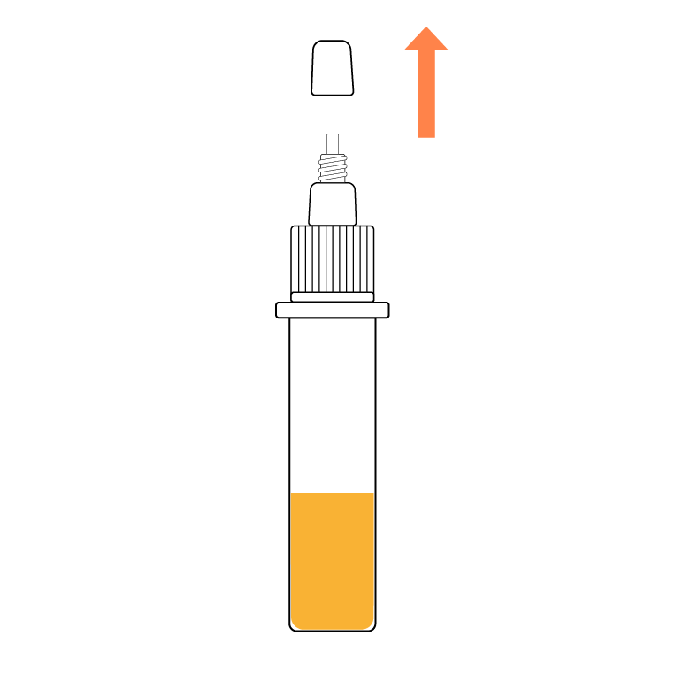
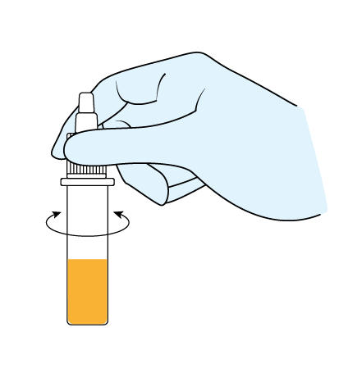
4
5
Bien secouer le tube pour garantir un mélange homogène de l’échantillon de selles avec le tampon d’extraction.
Dévisser le capuchon du tube de prélèvement d’échantillon.
3/25
Notes:
Vérifiez que le tube est bien fermé avant d’agiter. A titre de précaution supplémentaire, vous pouvez utiliser un papier absorbant lors de l’agitation pour couvrir le bouchon afin d’absorber des fuites accidentelles.
Dévissez le capuchon du tube de prélèvement d’échantillon.

Slide 26
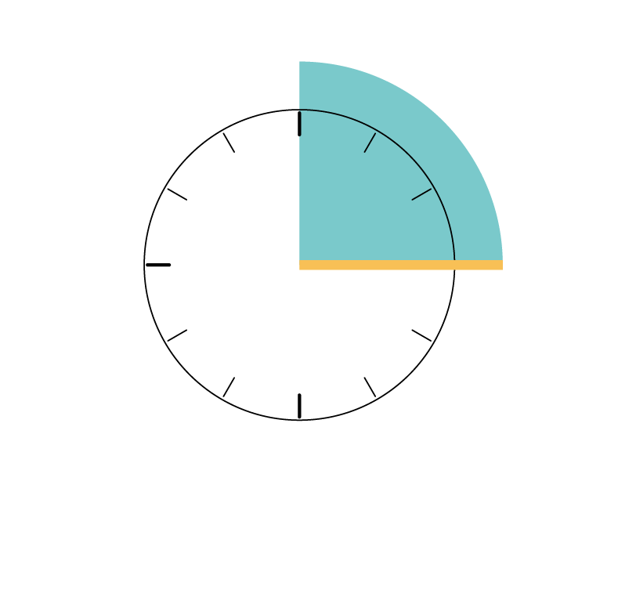
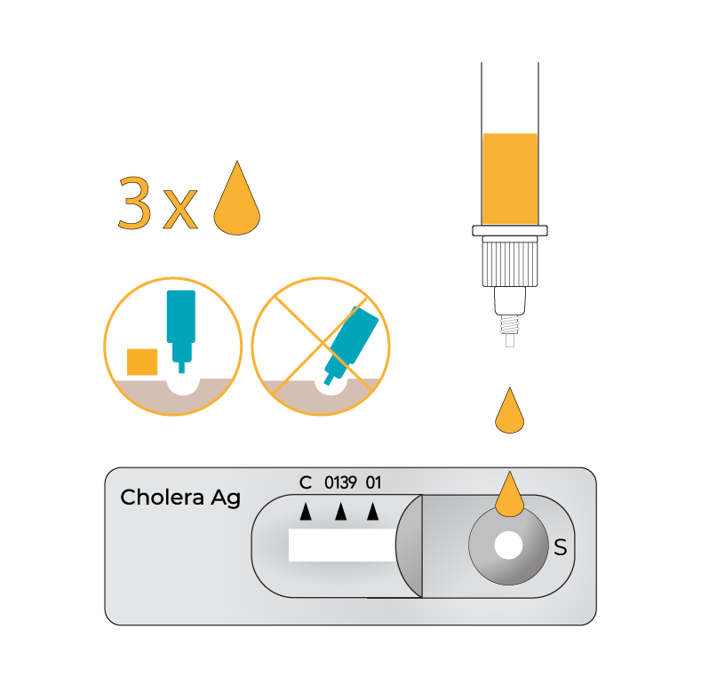
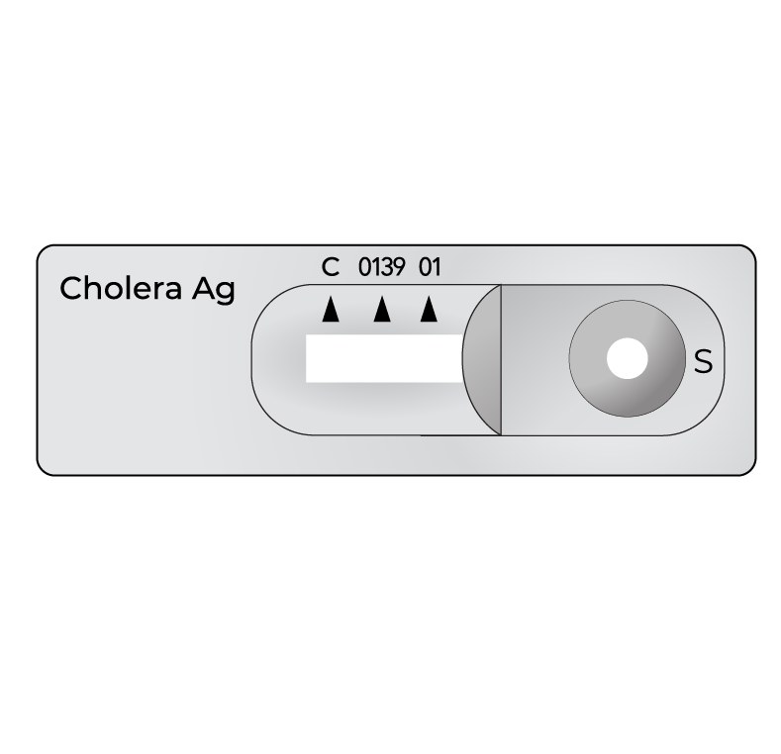
6
Ouvrir soigneusement la pochette contenant le test. Jeter le test si endommagé ou si le dessiccant est manquant ou altéré. Inscrire l’identifiant du patient sur la cassette (ou utiliser l’étiquette).
Maintenir le tube de prélèvement à la verticale et faire tomber 3 gouttes dans le puits d’échantillon “S” du dispositif de test.
Attendre
Lignes apparaîtront ii
Absence de ligne contrôle = résultats non valides
Lire
Ajouter l'échantillon ici
Identifiant
3/26
Notes:
Ouvrir soigneusement la pochette contenant le test. Jeter le test si la pochette est endommagée ou si le dessiccant est manquant ou altéré. Prendre un autre test.
Inscrire l’identifiant du patient sur la cassette (ou utiliser l’étiquette) comme indiqué sur l'image. Régler le minuteur sur 15 minutes.
Maintenir le tube de prélèvement à la verticale et faire tomber 3 gouttes dans le puits d’échantillon “S” du dispositif de test. Faire attention au volume, ajouter plus ou moins de gouttes peut changer les résultats.
Démarrer le minuteur et jeter le tube de prélèvement.
Préparer d’autres échantillons si besoin et attendre 15 minutes.
Jeter la bandelette après la lecture avec les déchets biologiques.

Slide 27
Gestion des problèmes liés à la procédure
Le stockage des TDR n’a pas été fait selon les recommandations du fabricant ou la date de péremption est dépassée.
Les fabricants ont pu changer les instructions.
Trop ou trop peu d'échantillon a été utilisé .
Oubli de vérifier le contenu du test avant son utilisation.
3/27
Notes:
Faire attention à ces erreurs fréquentes de la procédure qui peuvent poser des problèmes avec les résultats.
Le stockage des TDR peut ne pas avoir été fait selon les recommandations du fabricant ou la date de péremption peut-être dépassée.
Les fabricants ont pu modifier leurs instructions et les utilisateurs ne les ont pas vérifiées.
Vous avez peut-être ajouté trop ou trop peu d'échantillon de selles au tampon ou trop ou peu de l'échantillon traité sur le dispositif du test (cassette, bandelette).
Un item dans le coffret peut avoir été abimé.

Slide 28
LIRE LES RESULTATS
Notes:
Examinons les résultats et leur interprétation.

Slide 29
Attendre pour lire les résultats
Bandelette: Attendre 15-30 minutes puis, en tenant le tube, soulever la bandelette suffisamment pour pouvoir lire les résultats sans la retirer complétement du tube pour éviter d’en mettre partout.
Cassette: Attendre 15 minutes et lire les résultats immédiatement. Ne pas lire après 15 minutes.
Attendre
Attendre
Lire
Lire
Utiliser un minuteur de laboratoire ou celui de votre téléphone pour respecter les temps de lecture.
3/29
Notes:
Après avoir déposé l’échantillon traité sur le dispositif du test, vous devez attendre pour effectuer la lecture des résultats. Le temps dépendra du modèle de test utilisé, donc veillez bien à suivre les instructions présentes dans le coffret.
Pour les bandelettes Arkray il est recommandé d’attendre au moins 15 minutes et de faire la lecture entre 15 et 30 minutes puis de soulever la bandelette partialement hors du tube pour pouvoir lire les résultats.
Pour les cassettes bioline, il est recommandé d’effectuer la lecture au bout de 15 minutes exactement.
Il est important de respecter ces délais. Attendre trop peu peut donner des faux non-réactifs (négatifs) alors que d’attendre trop longtemps peut donner des faux réactifs (positifs) ou des faux négatifs, car les lignes peuvent changer avec le temps.

Slide 30
Résultats: Réactif / non-réactif
Réactif
Non-Réactif
L'échantillon réagit avec les lignes de test.
Une ligne est visible au niveau de la zone de test pour VC O1 or VC O139.
Indique une forte probabilité d'une infection au choléra mais ne constitue pas une confirmation.
"Positif" est utilisé pour les cas confirmés par le laboratoire.
L'échantillon ne réagit pas avec les lignes de test.
Aucune ligne n'est visible.
N’exclut pas complètement le choléra.
Le terme "négatif" implique une certitude que le résultat du TDR ne peut garantir.
Une terminologie claire et précise est centrale à une bonne gestion des cas et aux interventions de santé publique.
3/30
Notes:
Lors du rendu des résultats de TDR, nous utilisons les termes « réactif ou non réactif» plutôt que «positif ou négatif». Il s’agit de communiquer les résultats de manière plus précise. Comme les TDR ne confirment pas le choléra, nous évitons donc de dire positif car cela peut donner l’impression qu’un cas a été confirmé. Nous utilisons réactif pour indiquer qu’une ligne du test ainsi que la ligne contrôle ont « réagi » avec l’échantillon testé.
Nous communiquons "réactif" pour chaque ligne qui sera visible sur le test, plutôt que de simplement dire «choléra positif» qui ne nous donne pas beaucoup d’informations. Nous communiquons ainsi avec précision une information supplémentaire sur le sérogroupe.
D’autre part, étant donné que les RDT présentent des limites, nous communiquons « non réactif » au lieu de « négatif »; le terme négatif sous-entend une information que nous ne pouvons pas obtenir avec le test.

Slide 31
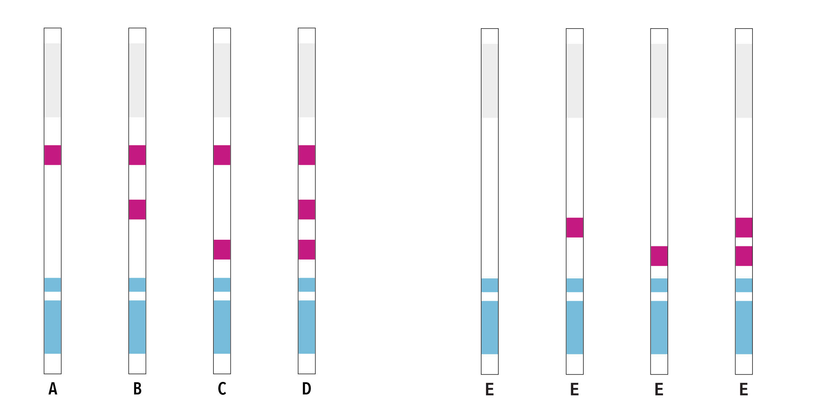
Résultats : Bandelettes
Ligne contrôle
Absence de ligne contrôle
O1
O139
Résultats valides
Résultats non valides
3/31
Notes:
Remarque pour le formateur - Présenter cette section uniquement si le pays utilise ces tests Bioline pour éviter toute confusion.
Pour les bandelettes Akray, les résultats se présentent de cette manière avec la présence ou l'absence de la ligne contrôle, ou des lignes de VC O1 et VC O139.

Slide 32
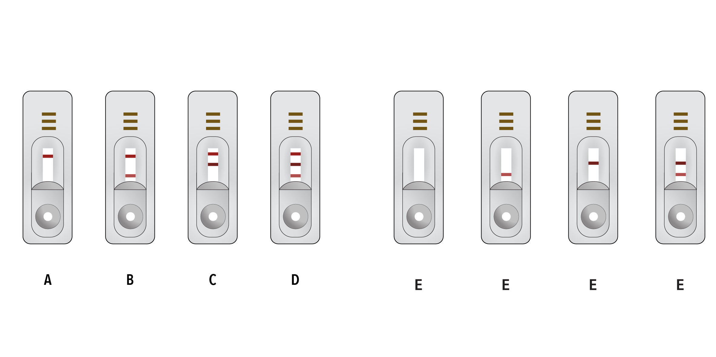
Résultats : Cassette
Absence de ligne contrôle
Ligne contrôle
O139
O1
Résultats valides
Résultats non valides
3/32
Notes:
Remarque pour le formateur– Présenter uniquement les résultats des tests utilisés pour éviter toute confusion.
Pour les cassettes Bioline, voici les différentes possibilités pour les résultats; avec ou sans ligne contrôle; avec ou sans ligne pour O1 et O139.

Slide 33
Recommandations pour l'interprétation des résultats
Chaque kit TDR, bien qu'il puisse provenir du même fabricant, peut avoir des positions différentes des lignes de test et de contrôle. Suivre les instructions des kits pour une lecture correcte.
Si la ligne contrôle n'apparait pas, le test est non valide et doit être répété.
En présence d'une ligne, aussi pâle soit-elle, le résultat est considéré réactif.
3/33
Notes:
Chaque kit de test TDR, bien qu'il puisse provenir du même fabricant, peut donner des positions différentes aux lignes de test et de contrôle. Veuillez consulter les instructions fournies dans chaque coffret pour obtenir les instructions d'une lecture correcte.

Slide 34
Ligne contrôle
Pour que le test soit valide, la ligne contrôle DOIT apparaître. Si elle n’apparaît pas, le résultat est considéré comme non valide et l’échantillon doit être retesté à l’aide d’un nouveau kit.
Ligne contrôle
Ligne contrôle
O1
O139
Résultats valides
Résultats non valides
3/34
Notes:
La première chose à faire lors de la lecture des résultats et de vérifier la présence de la ligne contrôle. Si elle n’apparait pas, le test est non valide et vous ne devez pas rendre les résultats.
Les résultats des 4 bandelettes à droite de cette diapositive sont considérées non valide car il n’y a pas de ligne contrôle.

Slide 35
Ligne contrôle
Pour que le test soit valide, la ligne contrôle DOIT apparaître. Si elle n’apparaît pas, le résultat est considéré comme non valide et l’échantillon doit être retesté à l’aide d’un nouveau kit.
Ligne contrôle
Absence de ligne
contrôle
O139
O1
Résultats valides
Résultats non valides
3/35
Notes:
Pour les cassettes de Bioline, voici les différentes possibilités. La première chose à faire lors de la lecture des résultats et de vérifier la présence de la ligne contrôle, puis les lignes VC O1 et VC O139.
Les résultats des 4 cassettes à droite de la diapositive sont considérés comme non valide car il n'y a pas de ligne contrôle.

Slide 36
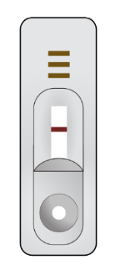
Non Valide: lecture
Absence de ligne contrôle
!
Ligne contrôle
ACTIONS
1.Enregistrer un résultat TDR non valide
2.Refaire le test
3.Enregistrer et rendre le résultat final
O1
Ligne contrôle
O139
O139
O1
3/36
Notes:
Lorsque vous n’arrivez pas à voir une ligne contrôle, indépendamment de tout autre ligne, vous devez enregistrer le résultat initial comme non valide. Vous devez refaire l'analyse en utilisant un autre dispositif de test. Vous enregistrez et rapportez ce dernier résultat. Si le résultat est encore non valide, alors il est préférable d’envoyer l’échantillon à un laboratoire pour des analyses complémentaires.
Si les résultats de nombreux échantillons sont non valides, consultez le guide de gestion des problèmes. Cela peut indiquer un problème avec la manière de tester ou les kits en eux-mêmes.

Slide 37
Non réactif pour O1 et O139: lecture
Ligne contrôle visible
Absence de ligne pour O1
Absence de ligne pour O139
Ligne contrôle
!
O1
ACTION
Rendre un résultat TDR non réactif
O139
Ligne contrôle
O139
O1
3/37
Notes:
Lorsque la ligne contrôle est visible, mais qu'aucune ligne n'apparaît pour O1 ou O139, le résultat peut être interprété comme non réactif (négatif). Vous pouvez rendre le résultat comme "non réactif".

Slide 38
Réactif pour O1: lecture
Ligne contrôle visible
Ligne O1 visible
Absence de ligne pour O139
Ligne contrôle
!
O1
Ligne contrôle
O139
O139
ACTION
Rendre un résultat TDR réactif pour O1
O1
3/38
Notes:
Lorsque les deux lignes contrôle et O1 sont visibles, mais pas la ligne O139, le résultat est TDR réactif pour O1. Vous devez rendre le résultat TDR réactif pour O1.

Slide 39
Réactif pour O139: lecture
Le sérogroupe O139 ne circule pas actuellement en dehors d'Asie du Sud Est. Les tests actuels ne sont pas toujours fiables pour O139, et il est possible que la ligne O139 apparaisse faussement.
Ligne contrôle visible
Ligne O139 visible
Absence de ligne pour O1
!
Ligne contrôle
ACTIONS
1.Refaire le test
2.Si le résultat est le même, rendre un résultat TDR réactif pour O139
3.Envoyer l'échantillon au laboratoire pour confirmation
O1
Ligne contrôle
O139
O139
O1
3/39
Notes:
Maintenant si les deux lignes, contrôle et O139 sont visibles mais pas la ligne O1, arrêtons-nous un peu pour interpréter les résultats. Le test est valide car nous voyons la ligne contrôle et il semble être réactif pour O139.
Cependant, il est important de savoir que le sérogroupe O139 de Vibrio Cholerae n’a jamais encore été détecté en dehors des régions d’Asie du Sud Est. Donc, vous devez interpréter les résultats en fonction de la situation dans votre pays.
La ligne du test pour O139 n’est pas toujours fiable et peut donner des faux positifs en apparaissant au contact de l’échantillon. Si ce résultat est inattendu dans contexte dans lequel vous vous situez, nous vous recommandons de refaire le test et de communiquer le dernier résultat.
Si vous obtenez le même résultat, soit réactif pour O139, rapportez ce résultat mais envoyez l’échantillon initial à un laboratoire pour confirmation.

Slide 40
Réactif pour O1 et O139: lecture
Le sérogroupe O139 ne circule pas actuellement en dehors d'Asie du Sud Est.
Les tests actuels ne sont pas toujours fiables pour O139, et il est possible que la ligne O139 apparaisse faussement.
Ligne contrôle visible
Ligne O1 visible
Ligne O139 visible
!
ACTIONS
1.Refaire le test
2.Si le résultat est le même, rendre un résultat TDR réactif O1 et O139
3.Envoyer l'échantillon au laboratoire pour confirmation
Ligne contrôle
O1
Ligne contrôle
O139
O1
O139
3/40
Notes:
Nous sommes dans la même situation si les 3 lignes contrôle, O1 et O139 sont visibles. Arrêtons-nous encore une fois. Le test est valide car nous voyons la ligne contrôle et il semble réactif pour O1 et O139.
C’est cependant un résultat inattendu. Gardons en mémoire ce que nous avons dit précédemment, O139 est rare et circule surtout en Asie du Sud Est, il est donc encore plus rare de trouver un patient qui sera infecté par O1 et O139. En fait, cela n’a jamais été rapporté.
Ainsi, il peut s'agir d'une fausse ligne ou une ligne incorrecte pour O139, tout en étant juste pour O1, soit réactive pour O1. Encore une fois, nous recommandons de refaire le test et de rendre le deuxième résultat. Si vous obtenez le même résultat, rendre le résultat et envoyer l’échantillon initial à un laboratoire pour confirmation.
Lorsque vous rendez ce type de résultats, un commentaire peut être ajouté sur le formulaire.

Slide 41
Gestion des problèmes liés à la lecture
Résultats non lus dans les délais recommandés (attente trop longue ou trop courte).
Mauvaise interprétation des résultats. Lecture erronée des lignes faibles/pâles.
L'absence d'une ligne contrôle invalide le test, qui doit être répété.
Faux négatifs/ faux positifs.
TDR réactif = forte probabilité qu'un cas suspect soit infecté par VC mais pas de certitude à 100%
TDR non-réactif = forte probabilité qu'un cas suspect ne soit pas infecté par VC mais pas de certitude à 100%
3/41
Notes:
Dans certains cas, vous pouvez rencontrer des difficultés dans l'interprétation des résultats. Celles-ci peuvent être liées à :
Un temps d’attente non conforme avant la lecture des résultats (attente trop longue ou trop courte).
Une mauvaise lecture des résultats (par exemple, lorsque nous vérifions pas que la ligne corresponde bien au résultat rendu ou que vous ne comptez pas une bande faible).
L'absence d'une ligne de contrôle, ce qui invalide directement le test.
Enfin, des résultats incorrects peuvent aussi se produire, soit en affichant une ligne là où il ne devrait pas y en avoir, soit en n’affichant pas une ligne là où il devrait y en avoir.
Voyez cela de cette façon: lorsqu'un TDR est réactif pour le choléra VC O1, il y a une forte probabilité que le patient ait le choléra, mais ce n'est pas une certitude à 100 %.
Lorsqu'un TDR est non réactif, la probabilité que le patient n'ait pas le choléra est encore plus élevée, mais là encore, ce n'est pas une certitude absolue.
Il est essentiel de prendre en charge un cas suspect en fonction des symptômes et de son degré de déshydration, et non en fonction du résultat d’un TDR.

Slide 42
RENDU DES RESULTATS
Notes:
Rendu des résultats.

Slide 43
Tous les résultats obtenus par TDR doivent être immédiatement enregistrés et conservés dans un registre électronique ou papier.
Tous les résultats obtenus par TDR doivent être rendus/communiqués même si ils sont non réactif ou non valide.
3/43
Notes:
Dans votre registre pour résultats TDR, vous devez enregistrer les résultats de tous les tests effectués, même si le test est invalide ou s’il doit être refait. Tous les résultats doivent être consignés immédiatement après leur lecture sur ce cahier ou registre, ainsi que sur les formulaires appropriés (formulaire d’accompagnement des échantillons au laboratoire ou encore le formulaire de notification des cas).
Il est important de tenir compte de tous les tests utilisés, de sorte que 20 tests dans un kit correspondent à 20 résultats dans votre registre pour une prévision précise des stocks, mais aussi pour pouvoir identifier des problèmes potentiels liés au test. De nombreux résultats non valides ou de faux résultats peuvent indiquer que le personnel a besoin d'une formation de remise à niveau ou que le kit ne fonctionne pas comme prévu. Cela peut être communiqué à la hiérarchie pour résoudre le problème et éviter de perdre du temps, des efforts et des ressources.

Slide 44
Le rendu des résultats
Á qui: aux autorités locales et au laboratoire en cas d'envoi de l'échantillon.
Pourquoi: les autorités de santé ont besoin des résultats des TDR pour prendre action et pour adapter la réponse à l'épidémie ; le laboratoire prend en compte les résultats pour l'analyse de l'échantillon.
Quoi: informations sur le patient, l'échantillon et les résultats du TDR.
Comment: Les résultats doivent être consignés dans le formulaire de notification des cas et aussi dans le formulaire d'accompagnement si l'échantillon doit être envoyé à un laboratoire.
3/44
Notes:
Les équipes de surveillance doivent enregistrer les données correspondant aux résultats des TDR dans la base nationale de surveillance pour permettre la gestion efficace de la réponse ou pour l'adapter. Dans ce cas, il existe généralement un mécanisme de notification qui nécessite le report des résultats du TDR dans les formulaires d’investigation.
Si un échantillon est envoyé au laboratoire et qu'un TDR a été effectué sur le terrain, la bonne pratique est de communiquer le résultat du TDR au laboratoire. Le laboratoire tiendra compte de ces résultats lorsqu'il poursuivra l'analyse de l'échantillon. Dans ce cas, les informations relatives au patient, à l'échantillon, ainsi que le résultat du TDR, sont communiqués par l'intermédiaire du formulaire d'accompagnement de l'échantillon.

Slide 45
Recommandations clés pour le compte rendu des résultats
Écrire et vérifier l'identité du patient et celle l'échantillon afin que les résultats puissent être associes a une personne.
Dire que vous n'avez pas d'information est une information en soi.
?
Avez-vous refait le test?
O139? S'arrêter et réfléchir au contexte.
3/45
Notes:
Lors du rendu des résultats, faites attention à la retranscription de l’identité du patient et de l’échantillon. Souvenez-vous, dire que vous n’avez pas d’information est une information en soi. Si par exemple, vous n’avez pas effectué le test rapide, il vaut mieux rendre le résultat “test non fait” que de laisser un espace vide sur le formulaire.
Finalement, avant de rendre un résultat O139 réactif, arrêtez-vous et réfléchissez. Est-ce que j’ai bien refait le test? Est-ce que ce résultat est possible dans notre contexte?

Slide 46
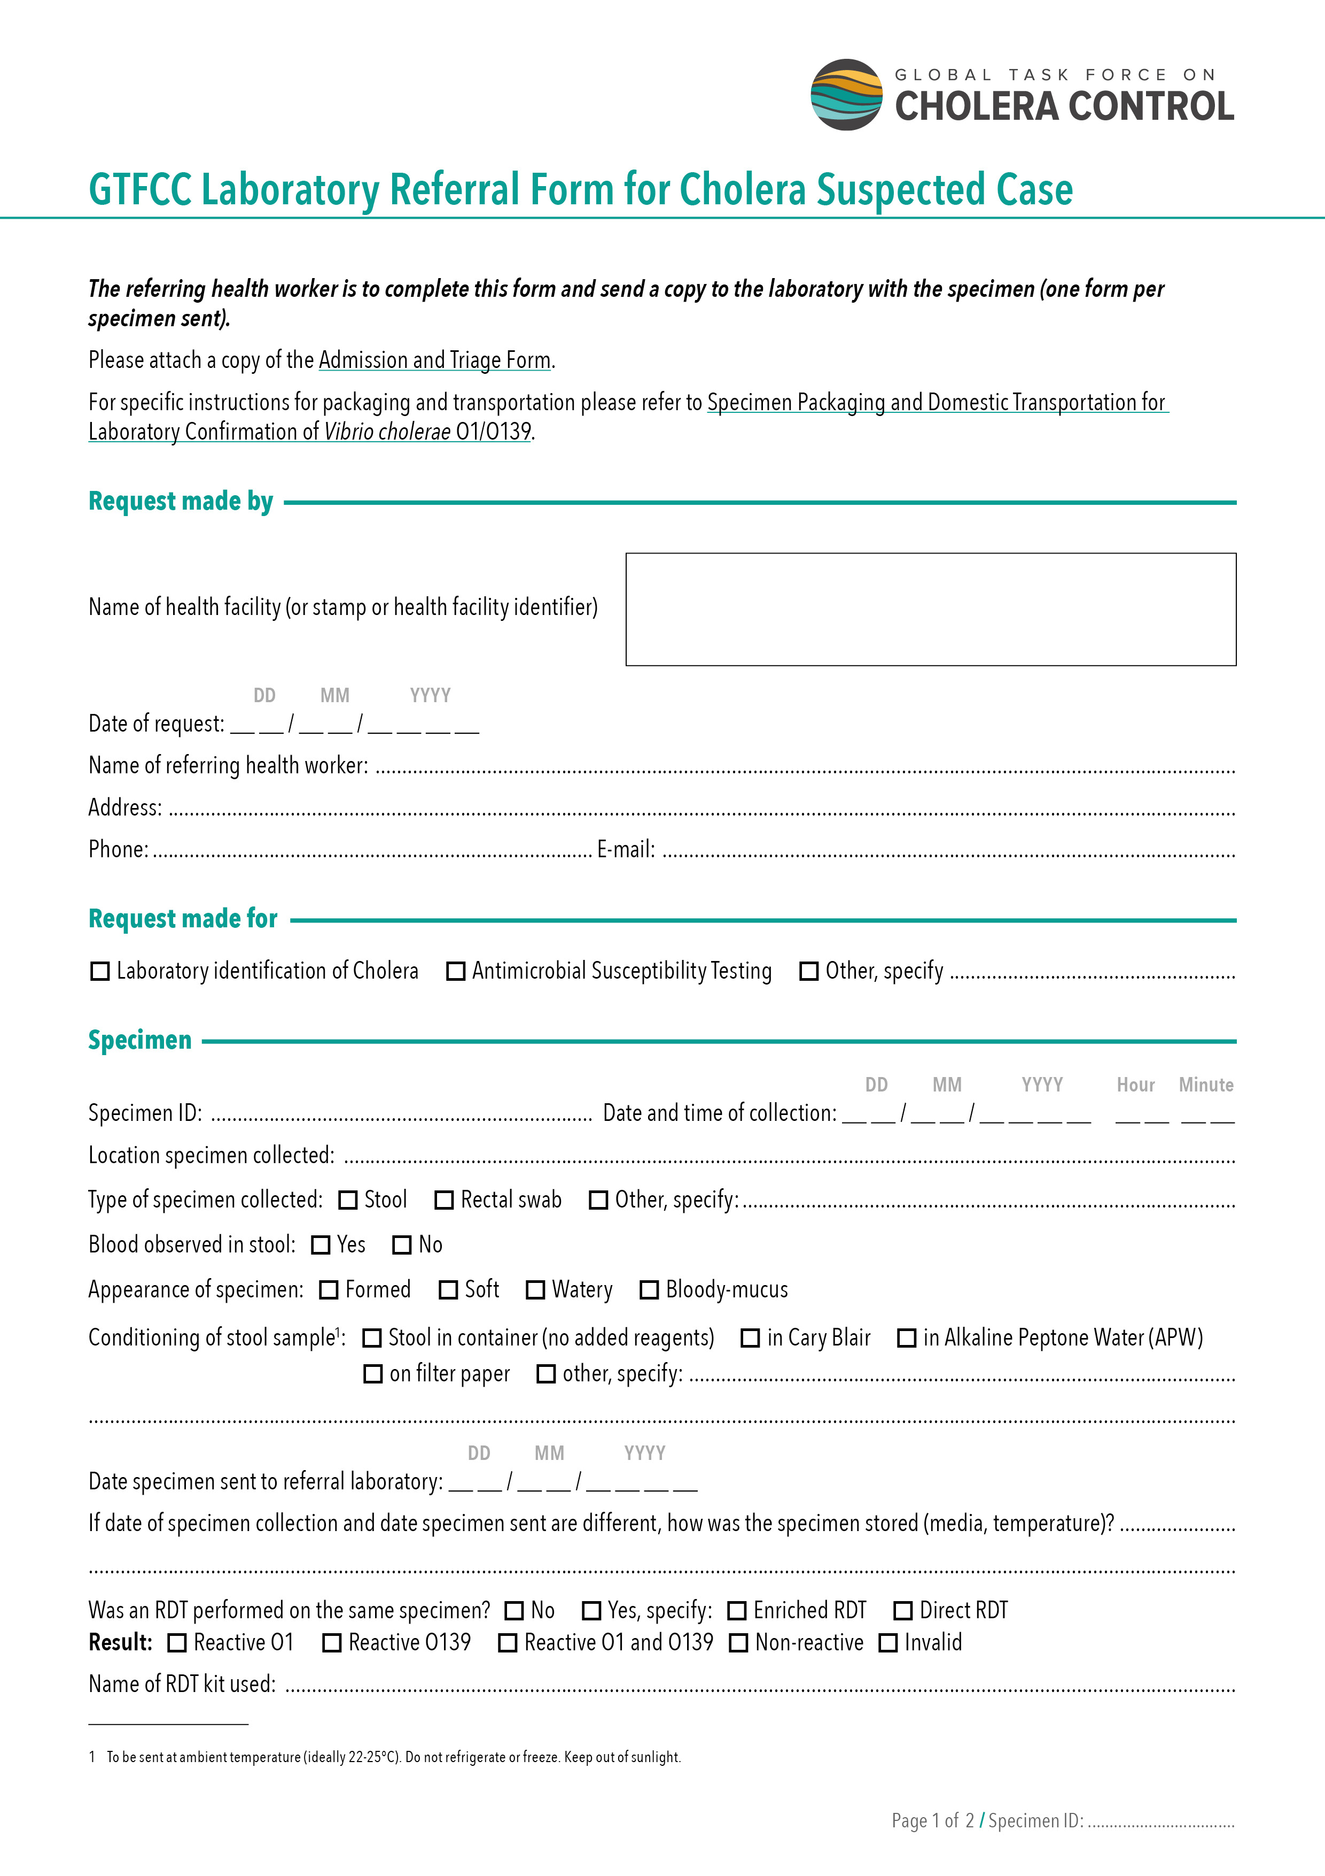
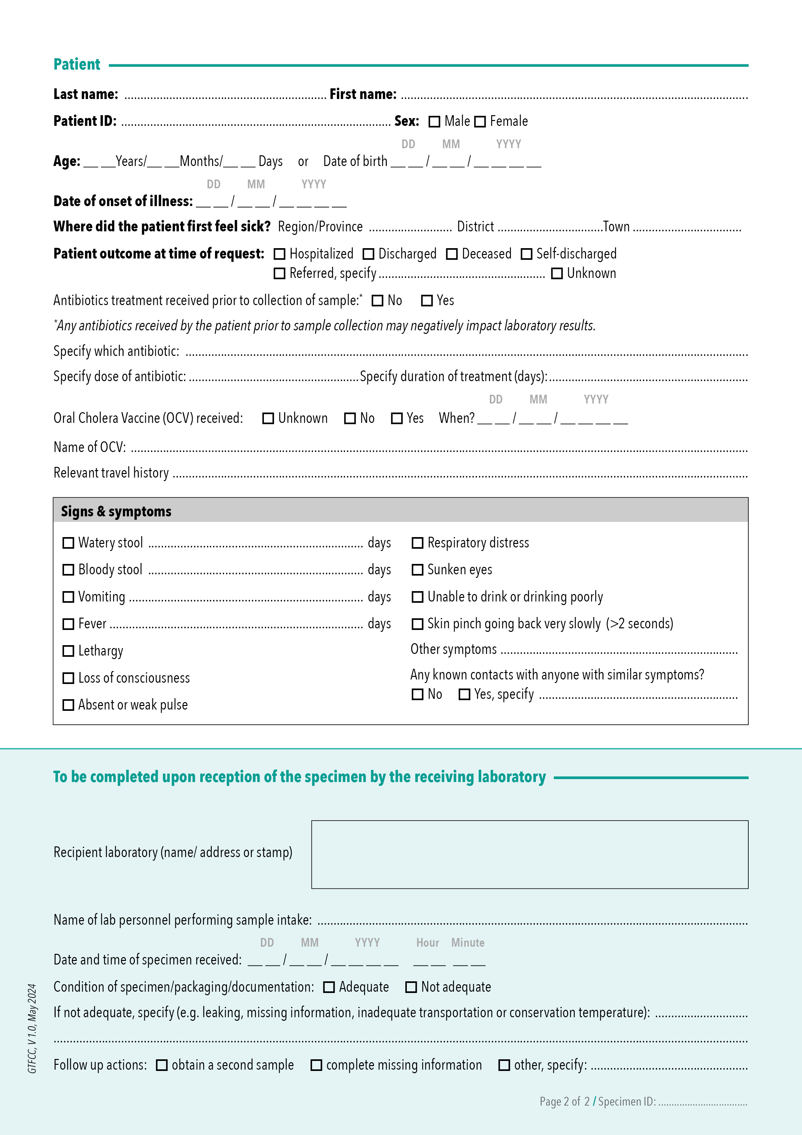
GTFCC Formulaire d'accompagnement d'un échantillon vers un laboratoire en cas de suspicion de choléra
https://www.gtfcc.org/fr/resources/gtfcc-formulaires-daccompagnement-des-echantillons-ou-isolats-et-compte-rendus-de-resultats-de-laboratoire/
3/46

Slide 47
Remplir la section résultats TDR pour les échantillons envoyés au laboratoire
2
1
3
4
1
2
3
Oui = TDR réalisé sur le même prélèvement que celui envoyé au laboratoire
Non = TDR non réalisé
Direct = TDR réalisé sur des échantillons de selles fraiches
Enrichi = TDR réalisé sur des selles inoculées dans l’EPA pendant 6 à 8 heures
Indiquer les résultats de la lecture du TDR
4
Le fabricant et le nom du TDR utilisé
3/47
Notes:
Note pour le script : il faudra faire la même chose sur le formulaire d’investigation/de notification des cas.
Voyons ensemble un cas pratique comment remplir correctement le formulaire d’accompagnement d’un échantillon pour communiquer sans ambiguïtés les résultats. C’est le niveau d’information qu’il est recommandé de remplir. Vous observez qu’il n’y a que 4 éléments à remplir, et même si cela semble peu d’information, elles représentent pour le laboratoire et l’équipe de surveillance énormément d’informations. Cela permet au laboratoire de suivre la stratégie de test et d’informer la réponse à l’épidémie de manière pertinente.
Le TDR a-t-il été réalisé, et sur le même échantillon que celui envoyé au laboratoire ? Cette information peut permettre au laboratoire de comparer ses résultats avec celui du TDR. Si les prélèvements étaient différents, cela pourrait donner une explication au fait que les résultats obtenus soient différents.
Le même prélèvement signifie que l’échantillon de selles a été prélevé dans un contenant adéquat et que soit un TDR a été réalisé avant de l’envoyer au laboratoire, soit une fraction des selles a été envoyé. Dans les 2 cas, le prélèvement envoyé est du même patient et a été obtenu à la même heure.
Deux échantillons prélevés à des moments différents du même patient n'est pas considéré comme le même échantillon.
2. Les établissements de santé réalisent très rarement des TDR à partir d’échantillons «enrichis ». Pour le faire, nous avons besoin de réactifs et du matériel supplémentaires, ainsi qu'une durée d'incubation de maximum 8 heures. Il est plus courant et recommandé de réaliser des TDR directement à partir de l'échantillon de selles. Cochez la méthode utilisée par votre établissement.
3. Il y a 4 possibilités pour l’interprétation des tests – les deux lignes contrôle et VC O1 sont visibles ; – les deux lignes contrôle et VC O139 sont visibles ; – les trois lignes contrôle, VC O1 et VC O139 sont visibles ; – ou la ligne contrôle n’apparait pas. Toujours vous rappeler de vérifier si la ligne contrôle est visible avant d’interpréter la lecture.
4. Ecrivez le nom et le fabriquant du test utilisé, cela permet d’informer le laboratoire si le test qu’on a utilisé fait partie des tests recommandés, quel résultat on peut obtenir, par exemple si un établissement utilise un kit qui détecte uniquement VC O1 alors il ne pourra jamais envoyer un résultat VC O139 réactif. Le laboratoire ainsi que le système de surveillance peuvent aussi se servir de ces informations pour analyser la performance du test et vérifier que le test fonctionne comme prévu.

Slide 48
Exemples
1
TDR non réalisé
2
Absence d'information, le labo doute – test non fait ? ou oubli ?
3
Le TDR a été réalisé sur des selles fraiches, il est réactif pour O1 avec le test Bioline VC O1/O139
Bioline VC 01 /0139
3/48
Notes:
Regardons ensemble quelques scenarios possibles lorsque vous remplissez les formulaires.
1 – Aucun TDR n'a été effectué.
Si un échantillon est envoyé au laboratoire, il y aurait dû y avoir un TDR de fait (n’envoyer que des TDR+).
Dans le cas où cet établissement aurait du avoir en stock des TDR mais n’en a plus, le laboratoire sera alors alerté indirectement d'une rupture de stock et se rendra compte que l’établissement a besoin de plus de tests. Cela peut aussi indiquer à l’équipe de surveillance que ce cas suspect provient d'une zone en dehors de la zone à risque de choléra attendue, peut-être n’était-il pas possible d’effectuer le TDR.
Ça pourrait être aussi le cas où l’établissement n’a pas de TDR, selon le contexte épidémiologique le laboratoire pourra décider s’il doit analyser cet échantillon. Si le site est dans une zone d’épidémie, l’envoi de 50 prélèvements par semaine ne correspond pas à la stratégie de test, alors le laboratoire pour économiser ses ressources ne confirmera pas cet échantillon et pourra former à nouveau le site à la stratégie de test. Vous voyez comment ce petit élément d’information peut conduire à des actions (différentes).
2 – Il s'agit du pire scénario pour le laboratoire et les équipes d’épidémiologistes/surveillance. Il n’y a aucune information, aucune des décisions susmentionnées ne peut être prise. Cela peut conduire à des tests inutilement réalisés, à un gaspillage de ressources et de temps. Si un test a été effectué et que le résultat n'a pas été enregistré, ce test a test a surtout été gaspillé, les résultats n'informent pas la réponse, ce qui peut retarder l'action.
3 – Ceci est une bonne information. Le laboratoire sait maintenant que le test TDR a été effectué sur l’échantillon prélevé. L'agent de santé a effectué le test directement sur l'échantillon de selles fraîches et le résultat était réactif pour le VC O1 en utilisant l'un des deux kits recommandés par le GTFCC. Maintenant, lorsque le laboratoire a terminé le test, il peut comparer ses résultats avec ceux du TDR et comprendre s'il y a une différence. En fonction de la situation épidémiologique, cette information claire peut inciter les équipes de riposte à prendre des mesures.
La rapidité et la clarté du rendu de résultats peut faire la différence entre une intervention rapide pur stopper une épidémie et une épidémie qui démarre sans mesures de contrôles.
Or this could be from a laboratory which doesn’t have RDT’s, depending on the epidemiological situation, the lab can determine if they should process this sample – if the site is in an outbreak and are sending 50 samples per week, this is outside the testing strategy, to save resources the laboratory would not test and may retrain the site on the correct testing strategy. You can see already how just this small piece of information can be used for action.

Slide 49
Que faire à présent
Si il n'y a pas d'épidémie connue de cholera ou si l'épidémie n'a pas été confirmée, envoyer immédiatement n'importe quel prélèvement TDR+ au laboratoire pour confirmation.
Si l'épidémie est confirmée, envoyer au moins 3 prélèvements TDR + par semaine par unité de surveillance au laboratoire pour confirmation.
Pour plus d'information Surveillance de santé publique du choléra.
3/49
Notes:
Vous avez effectué un test de diagnostic rapide et vous avez obtenu un résultat réactif par TDR. Vous avez communiqué ce résultat. Que faut-il faire maintenant ?
Nous vous demandons de vous référer à la stratégie de test en vigueur dans votre pays et même de votre région.
Idéalement, si aucune épidémie de choléra n'est confirmée dans votre zone, dès qu’un prélèvement donne un résultat réactif par TDR, il devra être envoyé au laboratoire de référence pour identification/confirmation.
Si une épidémie confirmée de choléra est en cours, il n'est plus nécessaire de confirmer en laboratoire tous les résultats réactifs par TDR. Le GTFCC recommande dans ce cas que seuls 3 prélèvements réactifs par TDR par semaine et par unité de surveillance soient envoyés à un laboratoire pour confirmation et une caractérisation plus poussée.

Slide 50
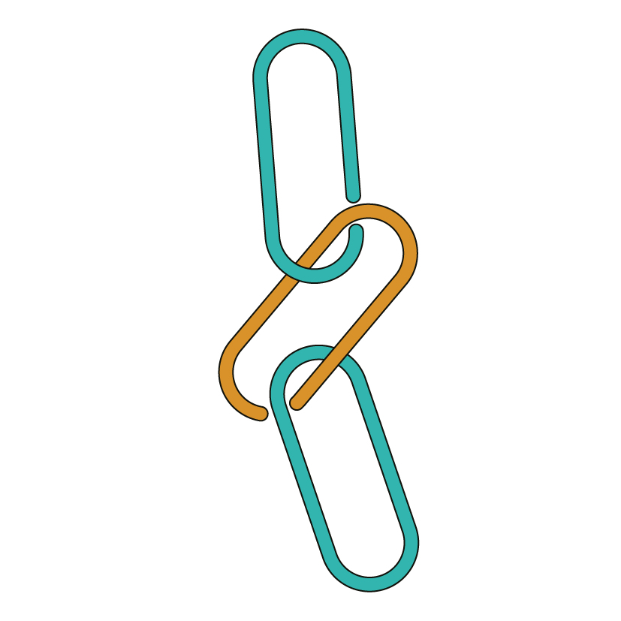
Liens vers les ressources du GTFCC
Recommendations pour “Surveillance de santé publique du choléra” : https://www.gtfcc.org/fr/resources/surveillance-du-cholera/
Test de détection rapide (TDR) pour la détection du choléra : https://www.gtfcc.org/fr/resources/test-de-diagnostic-rapide-tdr-pour-la-detection-du-cholera/
Formulaire d’accompagnement d’un échantillon vers un laboratoire en cas de suspicion de choléra : https://www.gtfcc.org/fr/resources/gtfcc-formulaires-daccompagnement-des-echantillons-ou-isolats-et-compte-rendus-de-resultats-de-laboratoire/
Modèle de formulaire de notification de cas de choléra : https://www.gtfcc.org/fr/resources/surveillance-du-cholera/
3/50
Notes:
Plus d'informations pour votre formation.

Slide 51
ÉVALUATION DE FIN DE MODULE

Slide 52
Evaluation de fin de module
Les TDR devraient idéalement être réalisés sur des échantillons de selles fraîches prélevés dans les 4 heures suivant le recueil chez un malade depuis moins de 2 jours et n'ayant pas reçu d'antibiotiques.
Vrai ou Faux
Si un TDR indique une ligne pour O1, et la ligne contrôle n'est pas visible, alors le résultat est interprété comme réactif.
Vrai ou Faux
Il est important de rapporter les résultats des tests non réactifs ainsi que le fait d’avoir effectué ou non le TDR.
Vrai ou Faux
Les TDR choléra ne sont pas utilisés pour confirmer un cas de choléra.
Vrai ou Faux
3/52

Slide 53
Evaluation de fin de module
5. On peut tester un écouvillon rectal par TDR.
Vrai ou Faux
6. Si le TDR montre les lignes O1 et O139, et la ligne contrôle est visible, que faites-vous? (choisir toutes les bonnes réponses)
Refaire le test
Rendre le résultat O1 et O139 réactif
Rendre le résultat comme non valide
Envoyer l'échantillon
Comment rendre le résultat d'un TDR sans lignes visibles?
Bioline VC 01 /0139
3/53

Slide 54
Réponses
Les TDR devraient idéalement être réalisés sur des échantillons de selles fraîches prélevés dans les 4 heures suivant le recueil chez un malade depuis moins de 2 jours et n'ayant pas reçu d'antibiotiques.
Faux consulter la diapo 11
Si un TDR indique une ligne pour O1, et la ligne contrôle n'est pas visible, alors le résultat est interprété comme réactif.
Faux, ce résultat serait non valide en l'absence d'une ligne contrôle consulter les diapos 33 et 36
Il est important de rendre les résultats des tests non réactifs ainsi que le fait d’avoir effectué ou pas le TDR.
Vrai, cela évite des tests inutiles et fourni des données épidémiologiques importantes consulter la diapo 43
Les TDR choléra ne sont pas utilisés pour confirmer un cas de choléra.
Vrai consulter la diapo 12
3/54

Slide 55
Réponses
On peut tester un écouvillon rectal par TDR.
Faux ou seulement à la suite d'étapes supplémentaires consulter la diapo 11
Si le TDR montre les lignes O1 et O139, et la ligne contrôle est visible, que faites-vous?
Refaire le test et rendre le deuxième résultat. Si le résultat est encore O1 et O139, envoyer au laboratoire pour analyse consulter la diapo 40
Comment rendre le résultat d'un TDR sans lignes visibles?
Consulter les diapos 47/48
Bioline VC 01 /0139
3/55

